Slide 1
МОИСЕЙ ГАМБУРД – молдавский классик
MOISEY GAMBURD – A Great Moldavian Artist
МИРИАМ ГАМБУРД
BY MIRIAM GAMBURD 2018

Slide 2
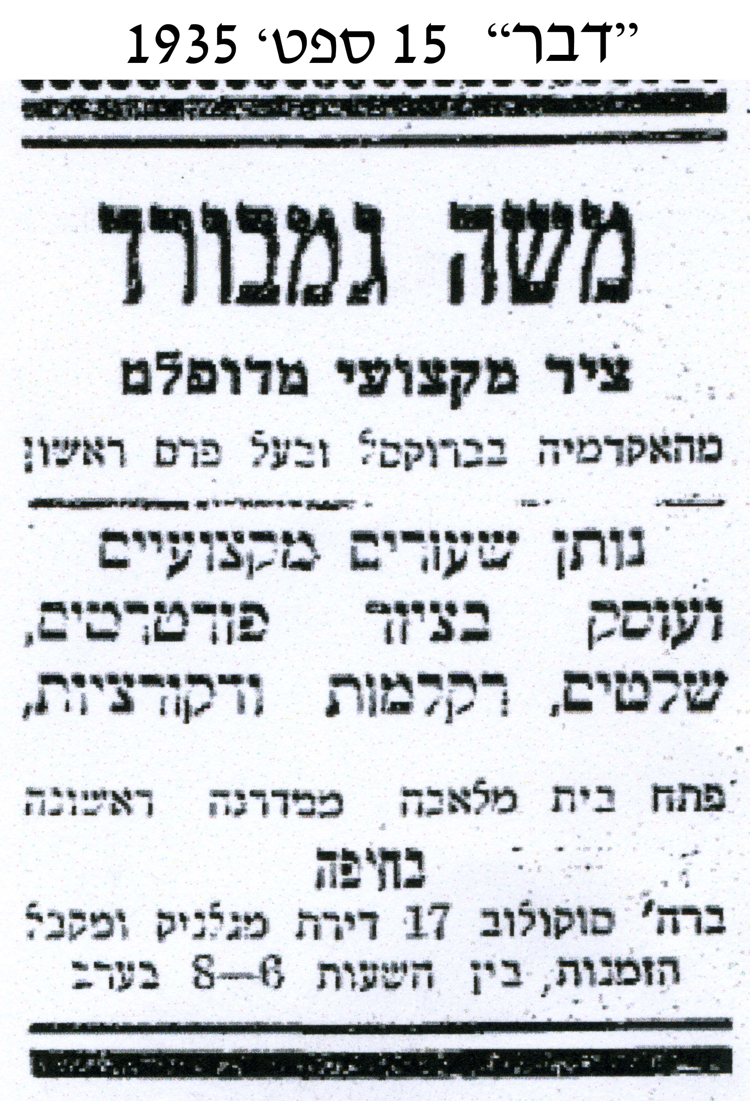
Объявление Моисея Гамбурда в газете ДАВАР за 15 сентября 1935
Advertisement of Moisey Gamburd in the newspaper DAVAR, September 15, 1935

Slide 3
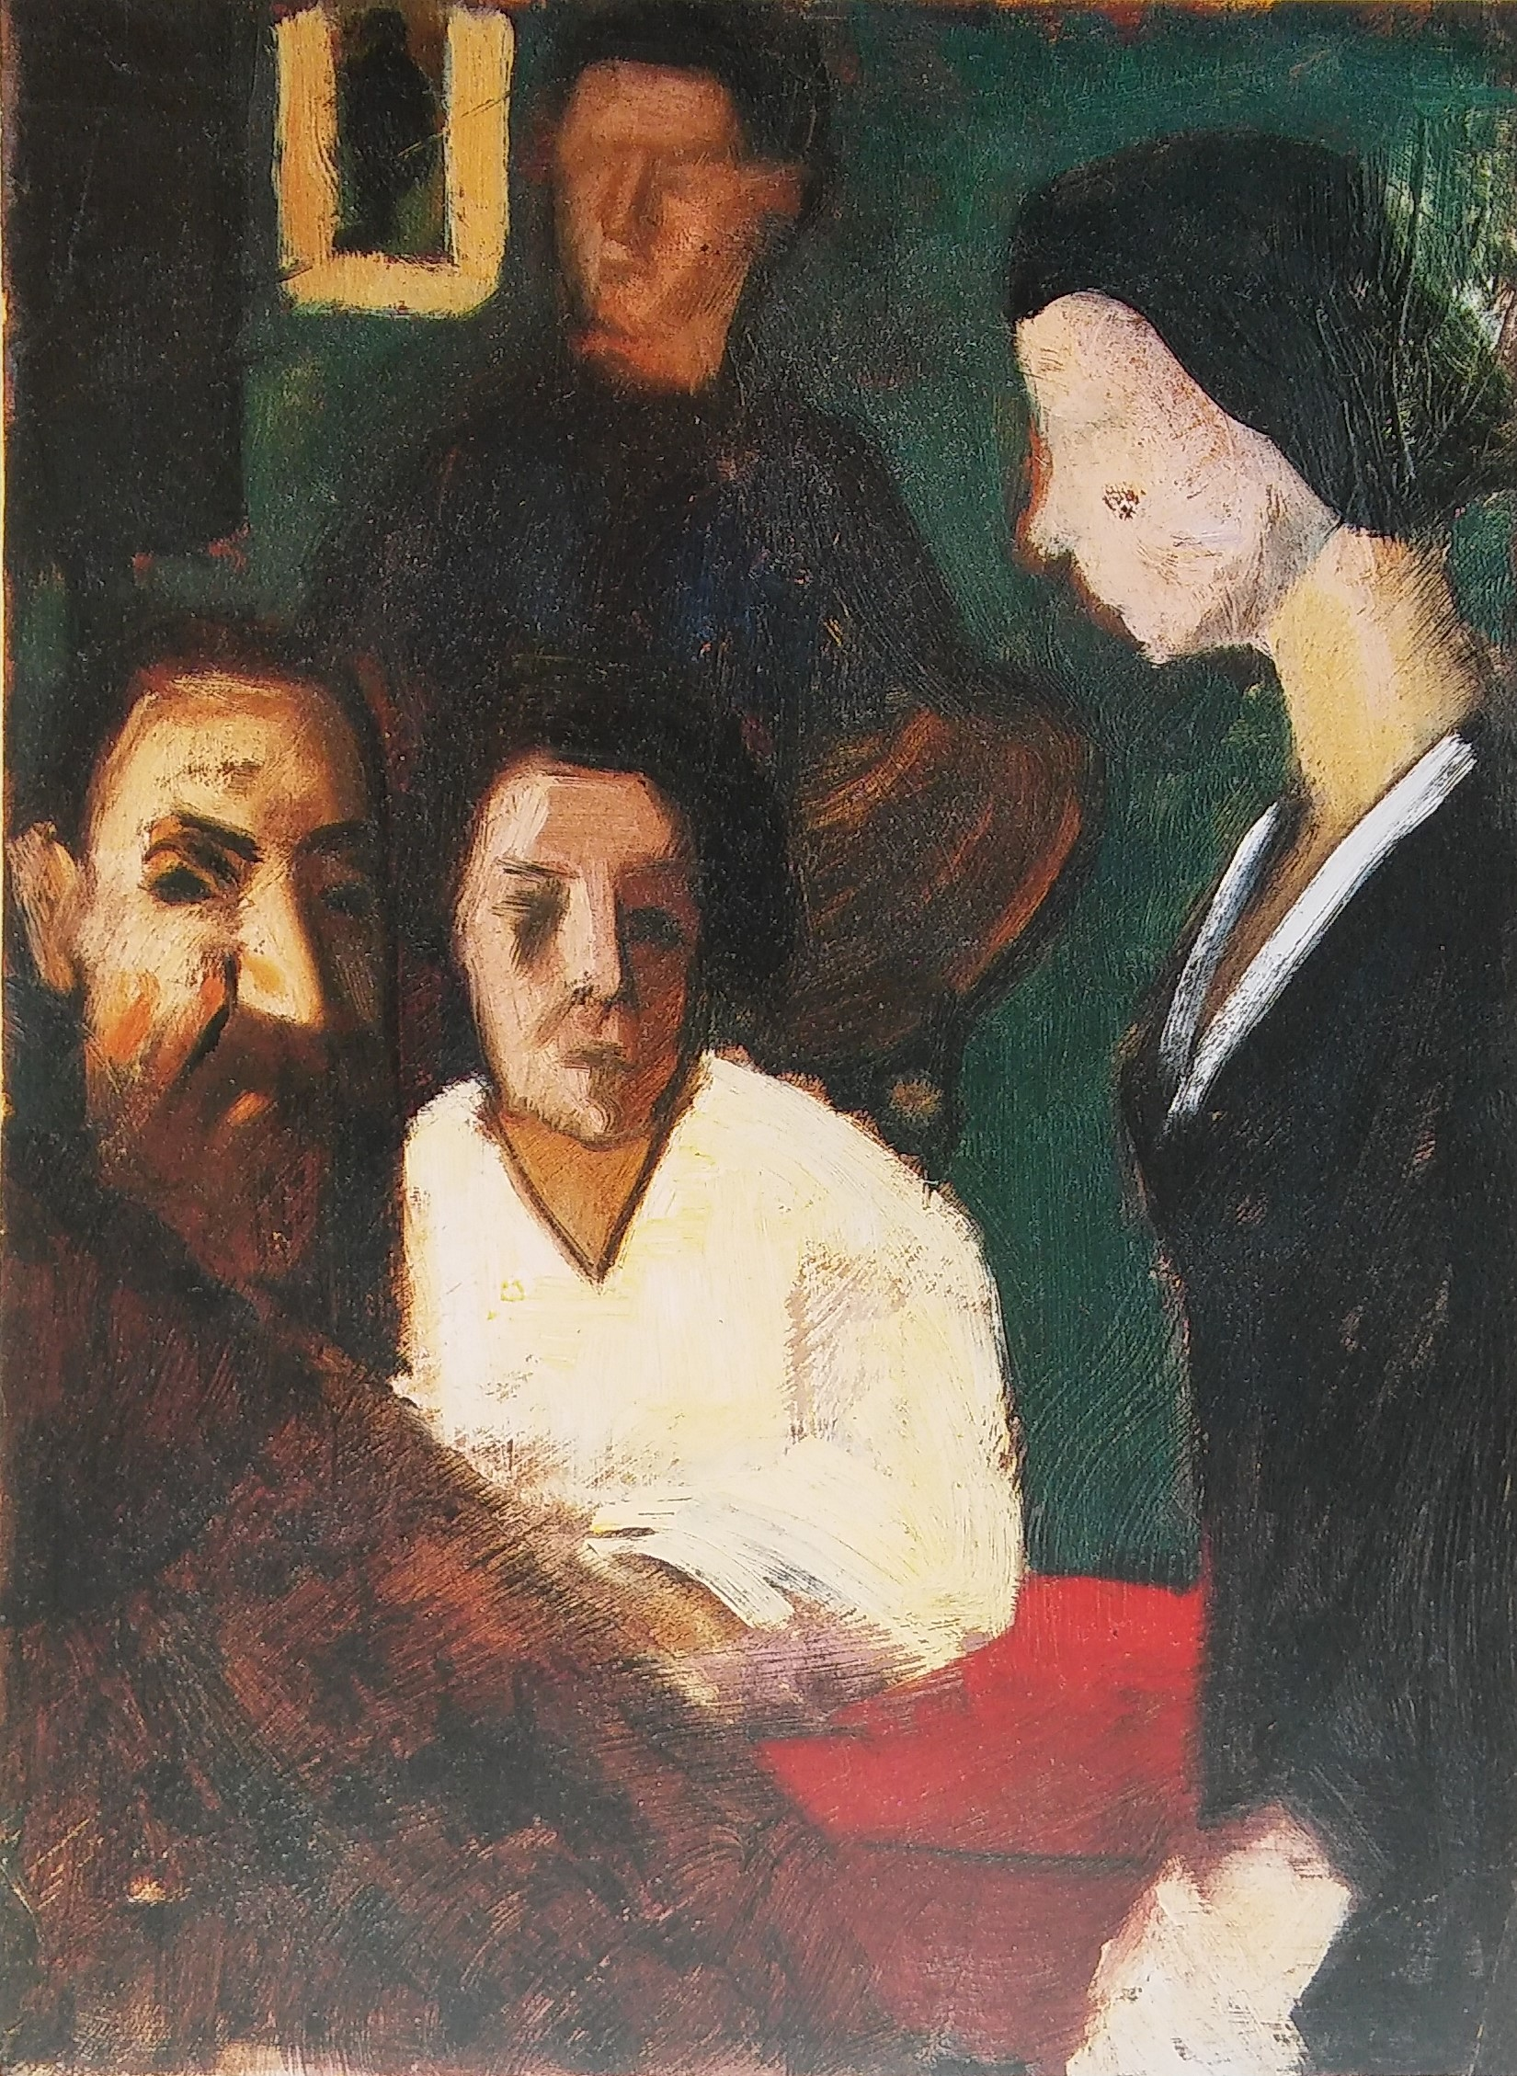
ФАМИЛЬНЫЙ ПОРТРЕТ. 1923. Государственная Третьяковская галерея
FAMILY PORTRAIT.1923.
State Tretyakov Gallery

Slide 4
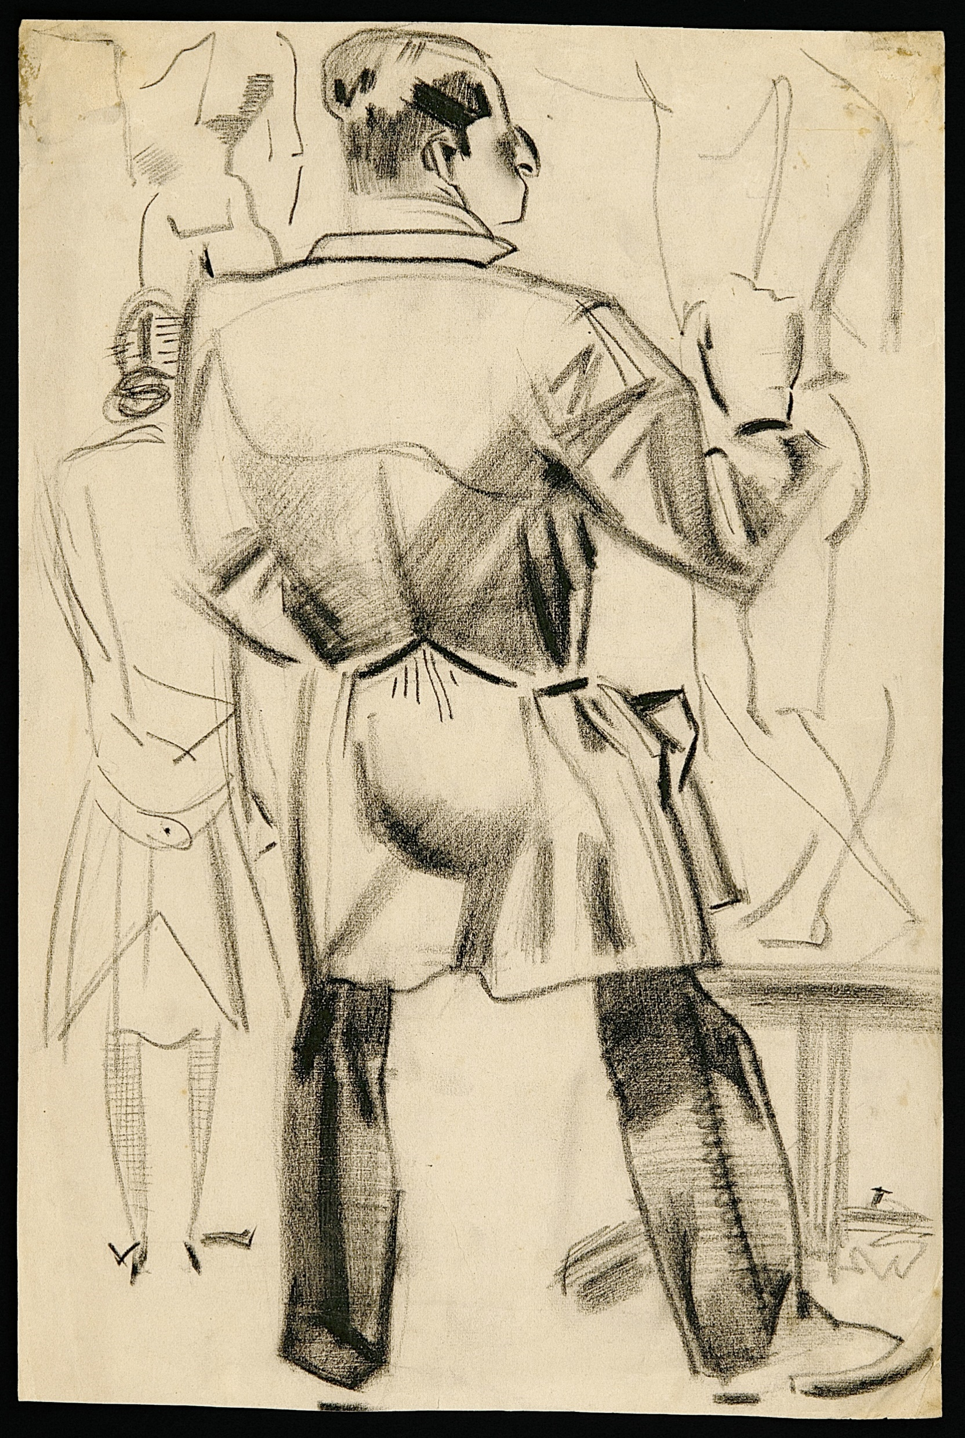
Эдмон Делеклюз. М.ГАМБУРД ВО ВРЕМЯ ЗАНЯТИЙ В КОРОЛЕВСКОЙ АКАДЕМИИ ИСКУССТВ В БРЮССЕЛЕ. 1926
Edmund Delescluze. M.GAMBURD AT THE ACADEMY OF FINE ART IN BRUSSELS. 1926

Slide 5
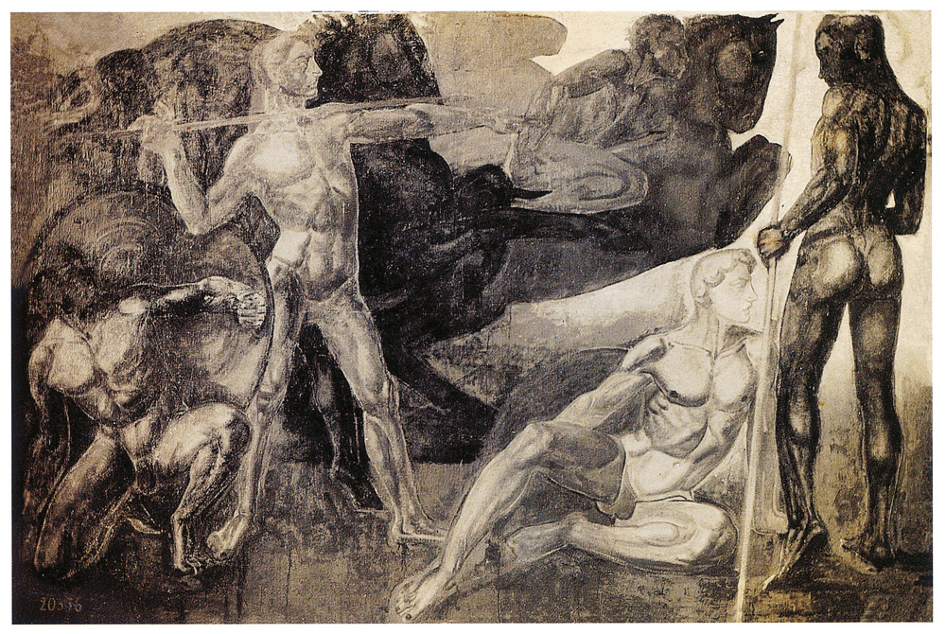
Дипломная работа М.Гамбурда по окончании Академии. 1929. Местонахождение неизвестно
Graduation work for the Academy. 1929. Location unknown

Slide 6
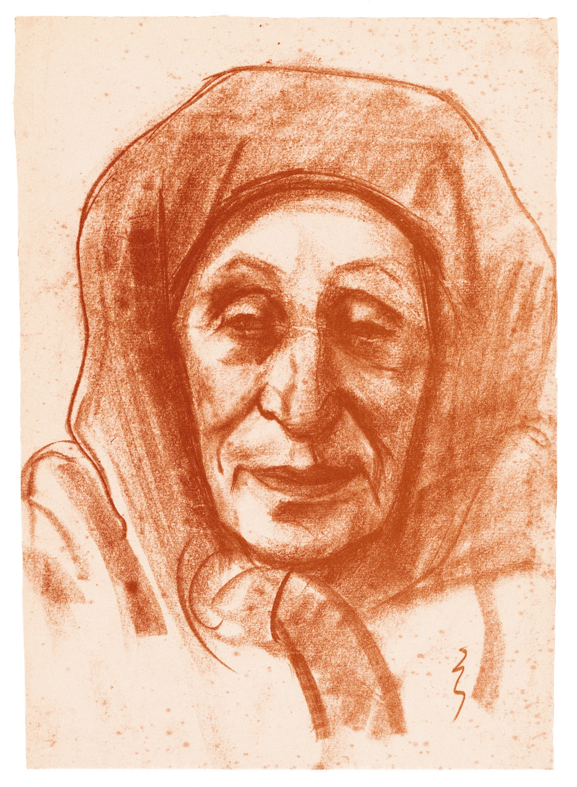
ПОРТРЕТ СТАРОЙ ЕВРЕЙКИ. 1932. Государственная Третьяковская галерея
PORTRAIT OF OLD JEWISH WOMAN. 1932. State Tretyakov Gallery

Slide 7
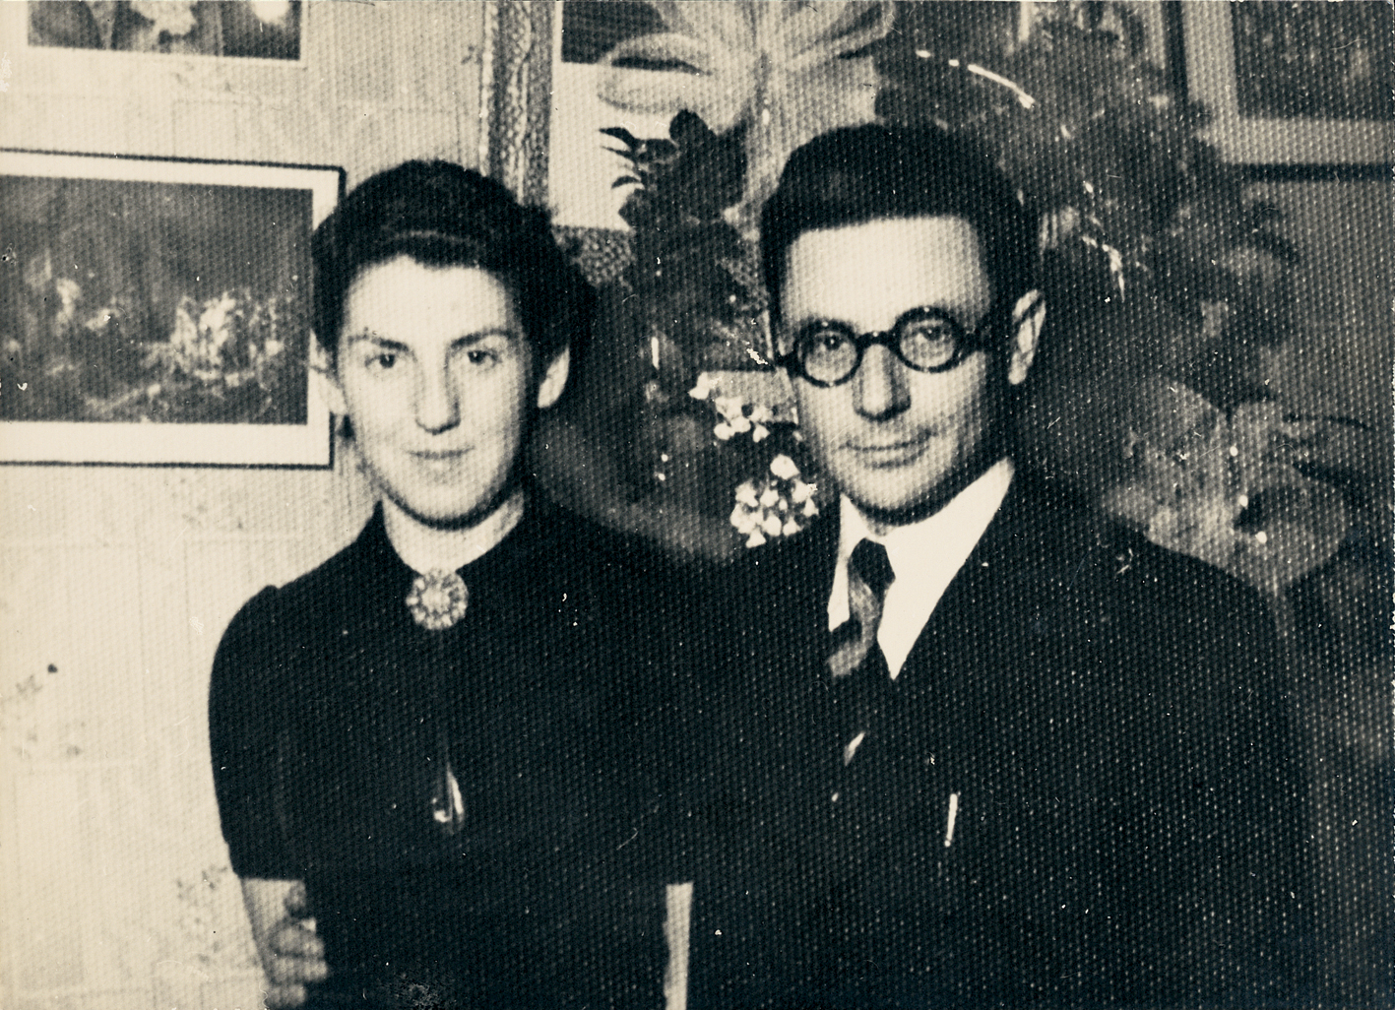
Макс Гамбурд и Евгения Гольденберг. 1937. Бухарест
Max Gamburd and Eugenia Goldenberg. 1937. Bucharest

Slide 8
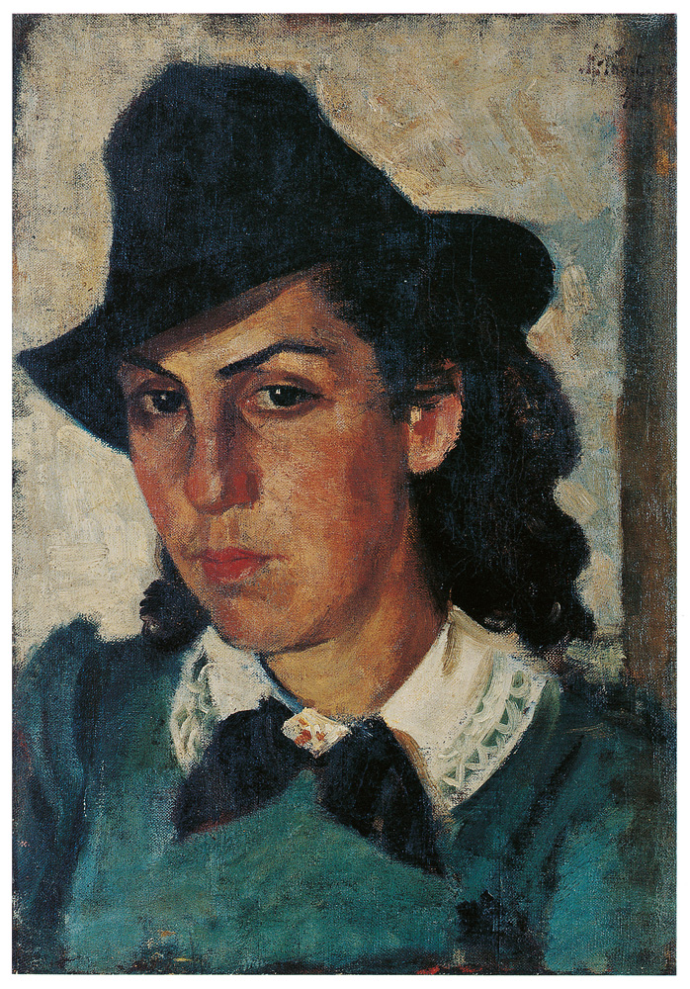
ПОРТРЕТ ЖЕНЫ ХУДОЖНИКА ЕВГЕНИИ В ЧЕРНОЙ ШЛЯПЕ. 1938
PORTRAIT OF THE ARTIST'S WIFE EUGENIA IN A BLACK HAT. 1938

Slide 9
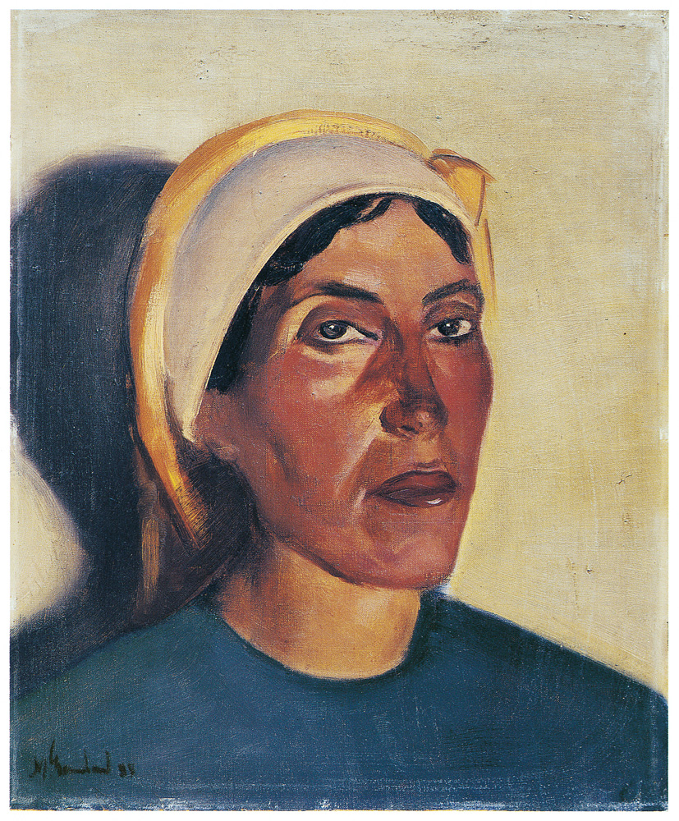
КРЕСТЬЯНКА. 1938. Государственная Третьяковская галерея
PEASANT WOMAN. 1938.
State Tretyakov Gallery

Slide 10
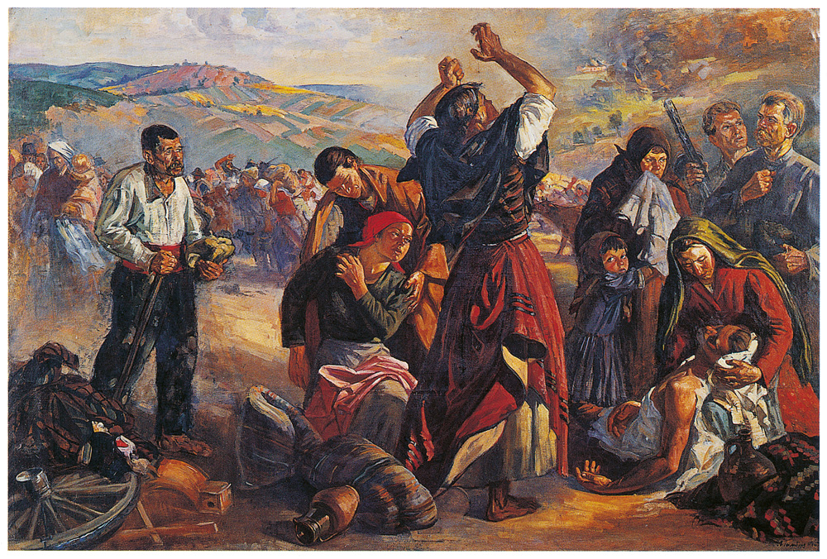
ПРОКЛЯТИЕ. 1945. Национальный художественный музей
Республики Молдова
THE CURSE. 1945. National Art Museum of the Republic of Moldova

Slide 11
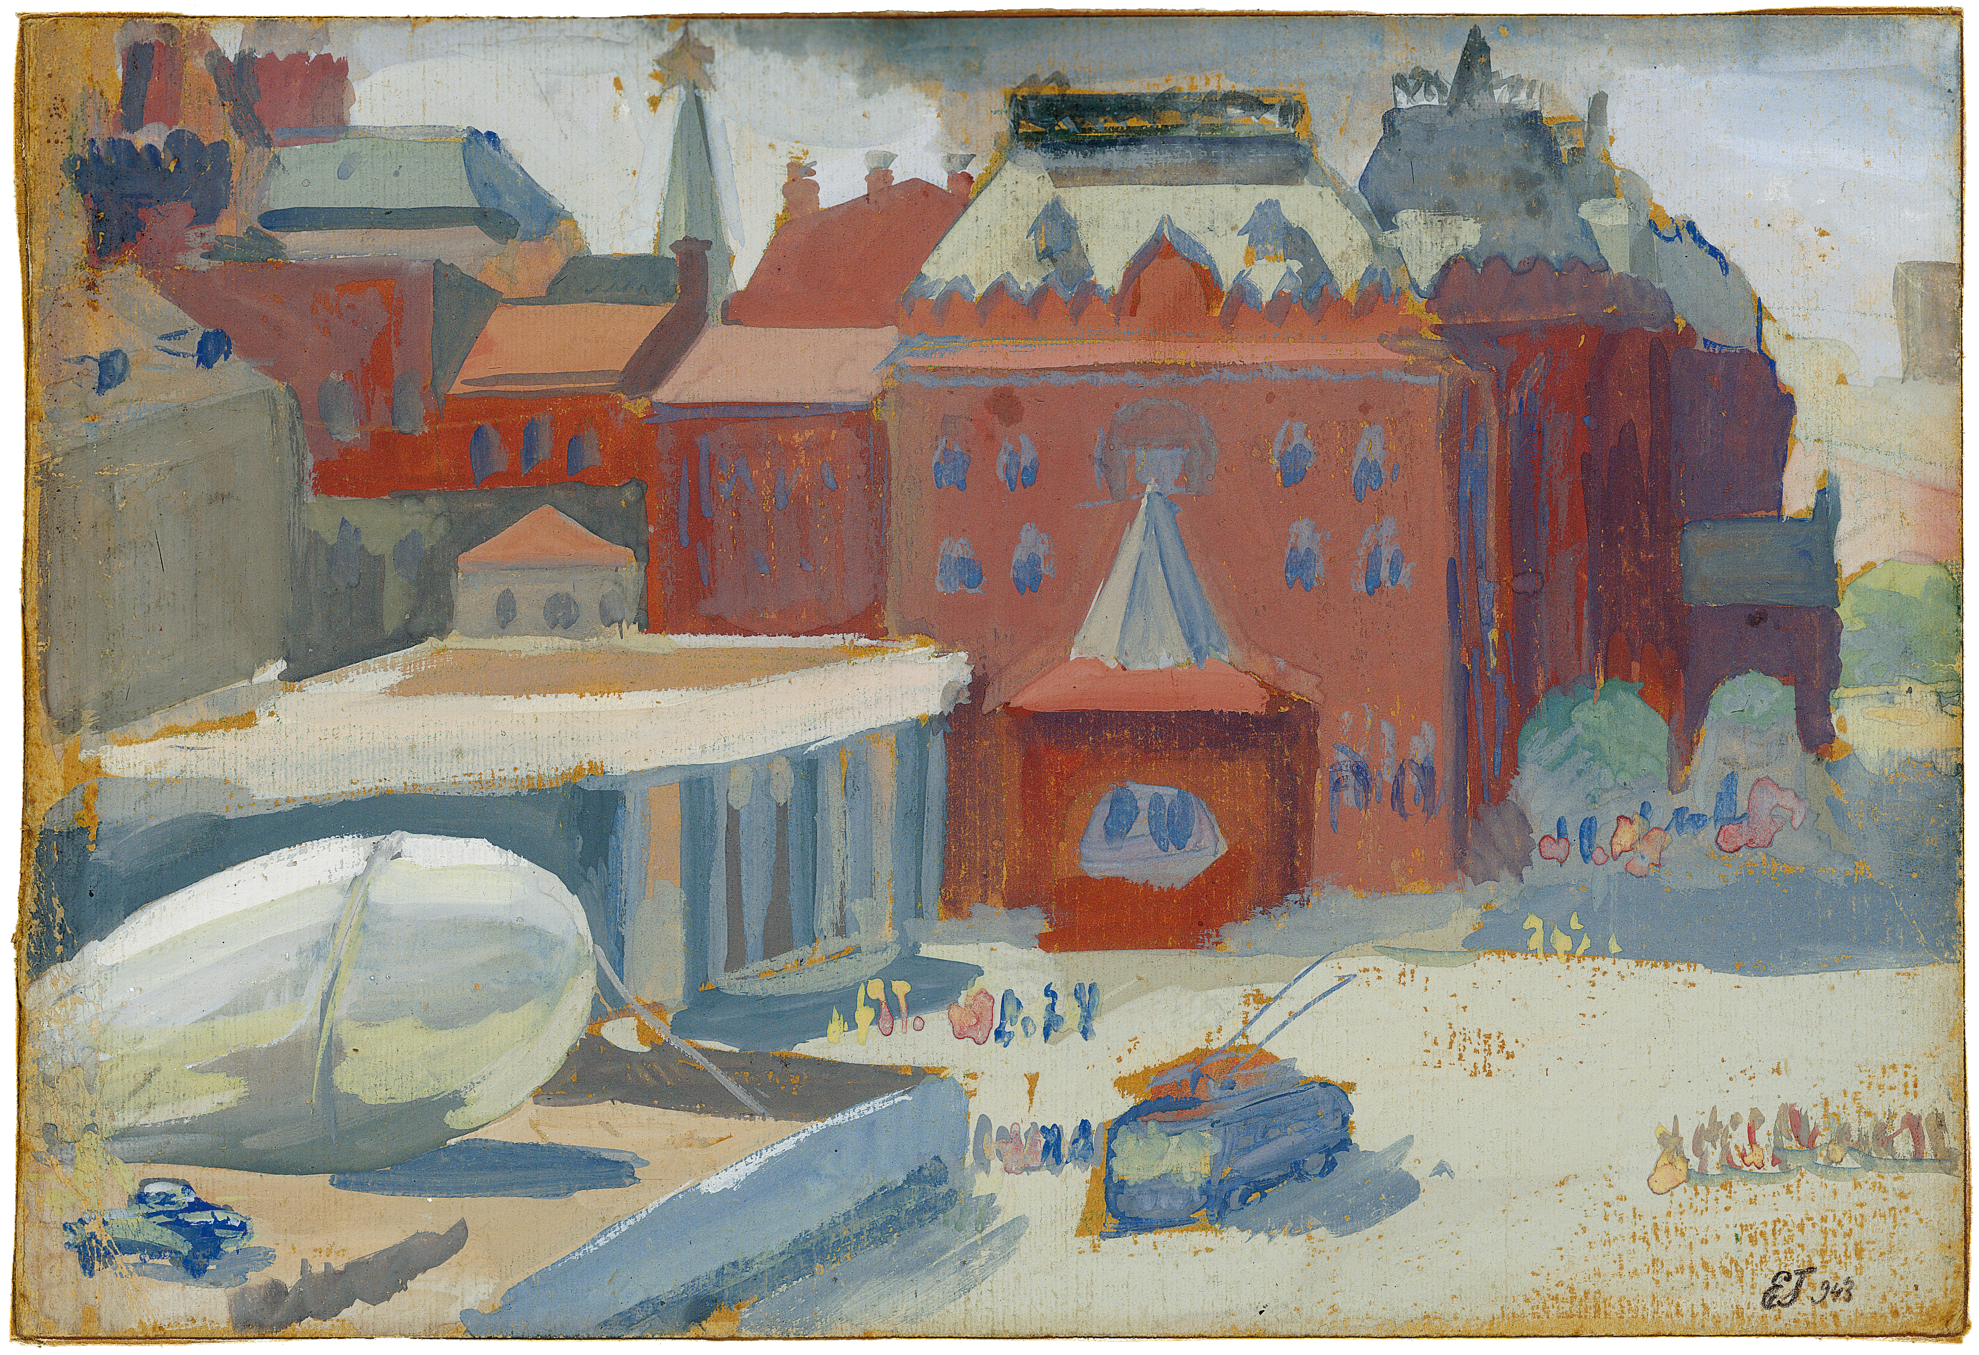
Евгения Гамбурд. ИСТОРИЧЕСКИЙ МУЗЕЙ. Из серии МОСКВА. 1943
Eugenia Gamburd. HISTORICAL MUSEUM. From the series MOSCOW. 1943

Slide 12
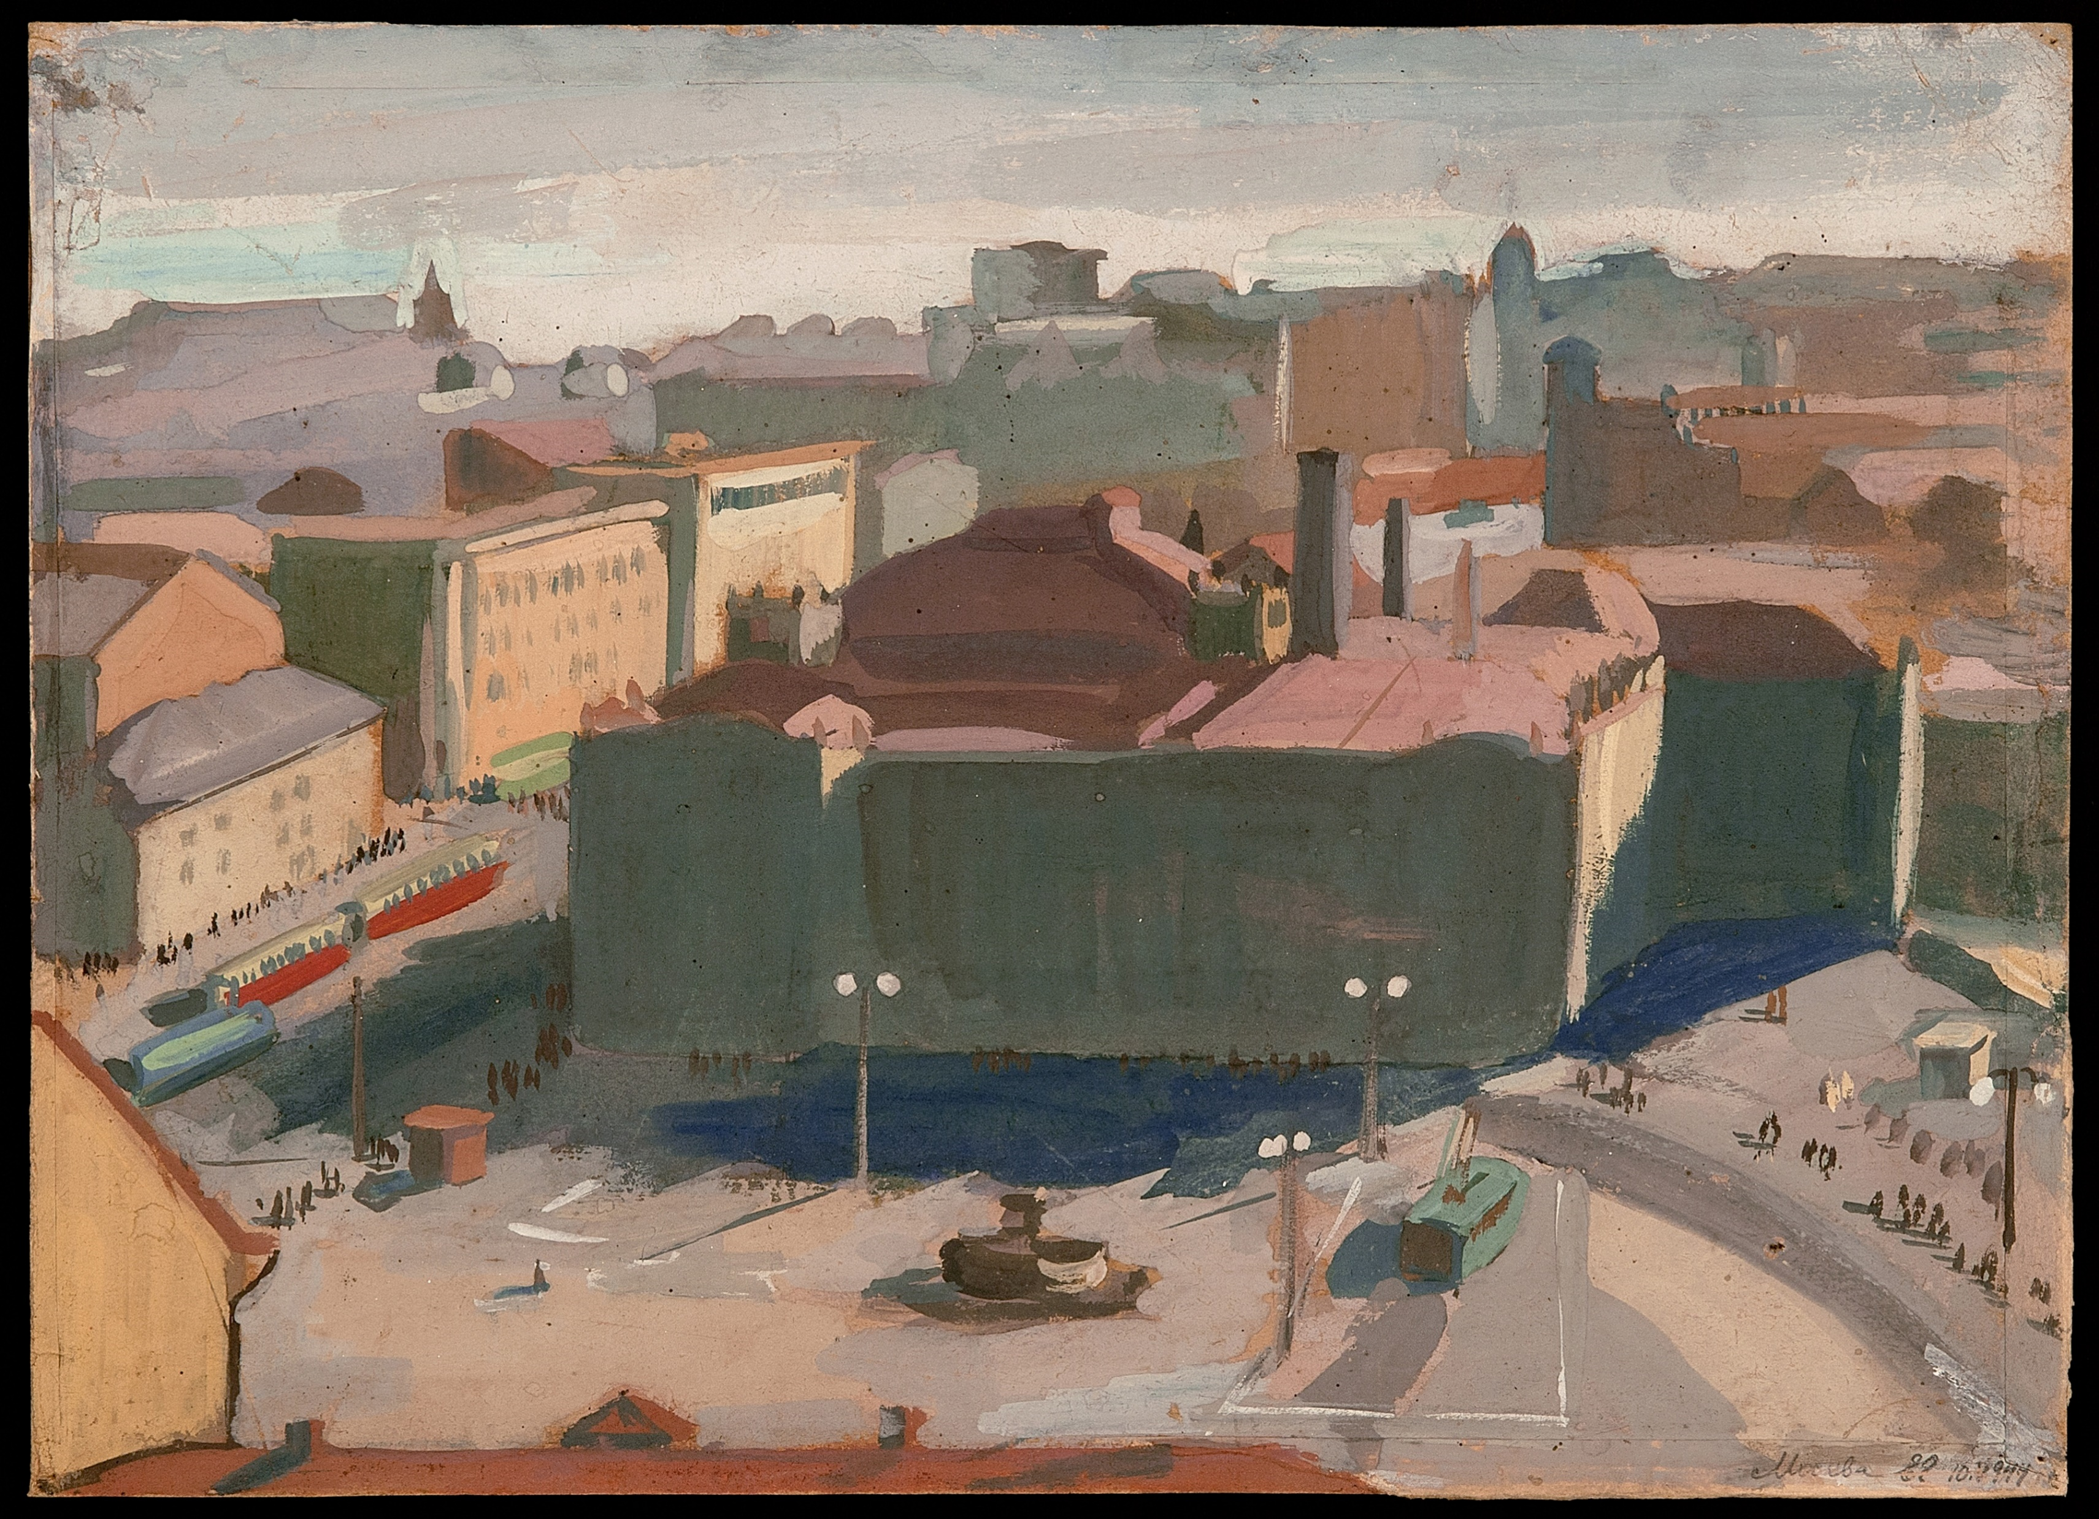
Евгения Гамбурд. МОСКВА. 1944
Eugenua Gamburd. MOSCOW. 1944

Slide 13
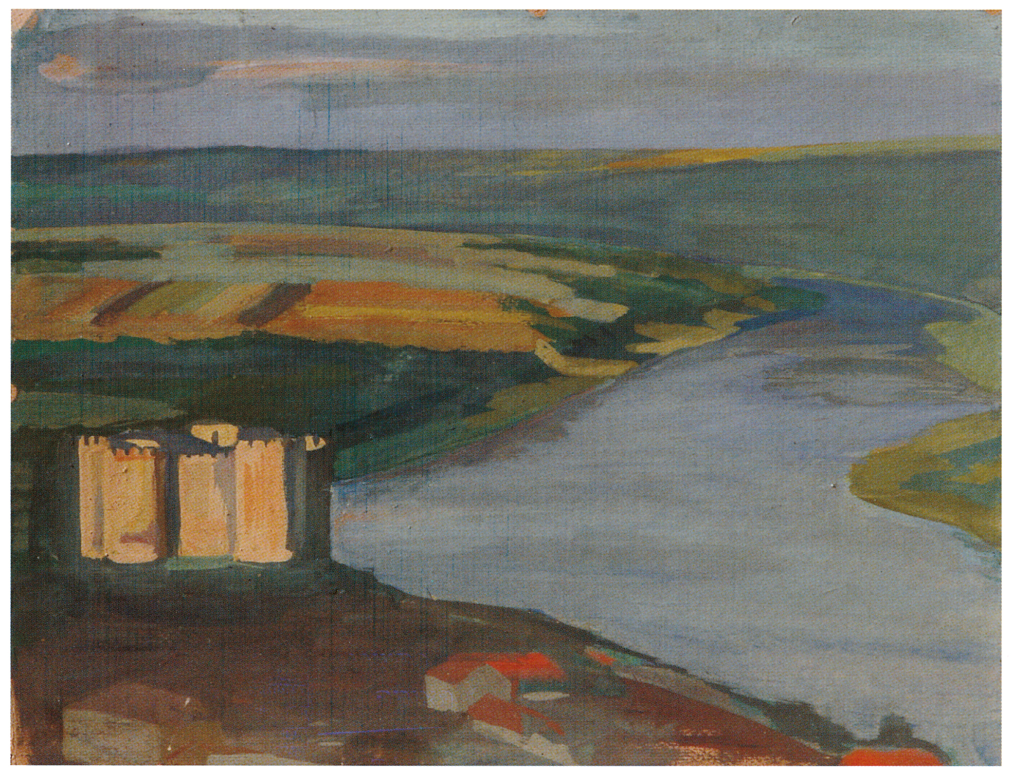
Евгения Гамбурд. СОРОКСКАЯ КРЕПОСТЬ. МОЛДОВА. 1944
Eugenia Gamburd. SOROKI FORTRESS. MOLDOVA. 1944

Slide 14
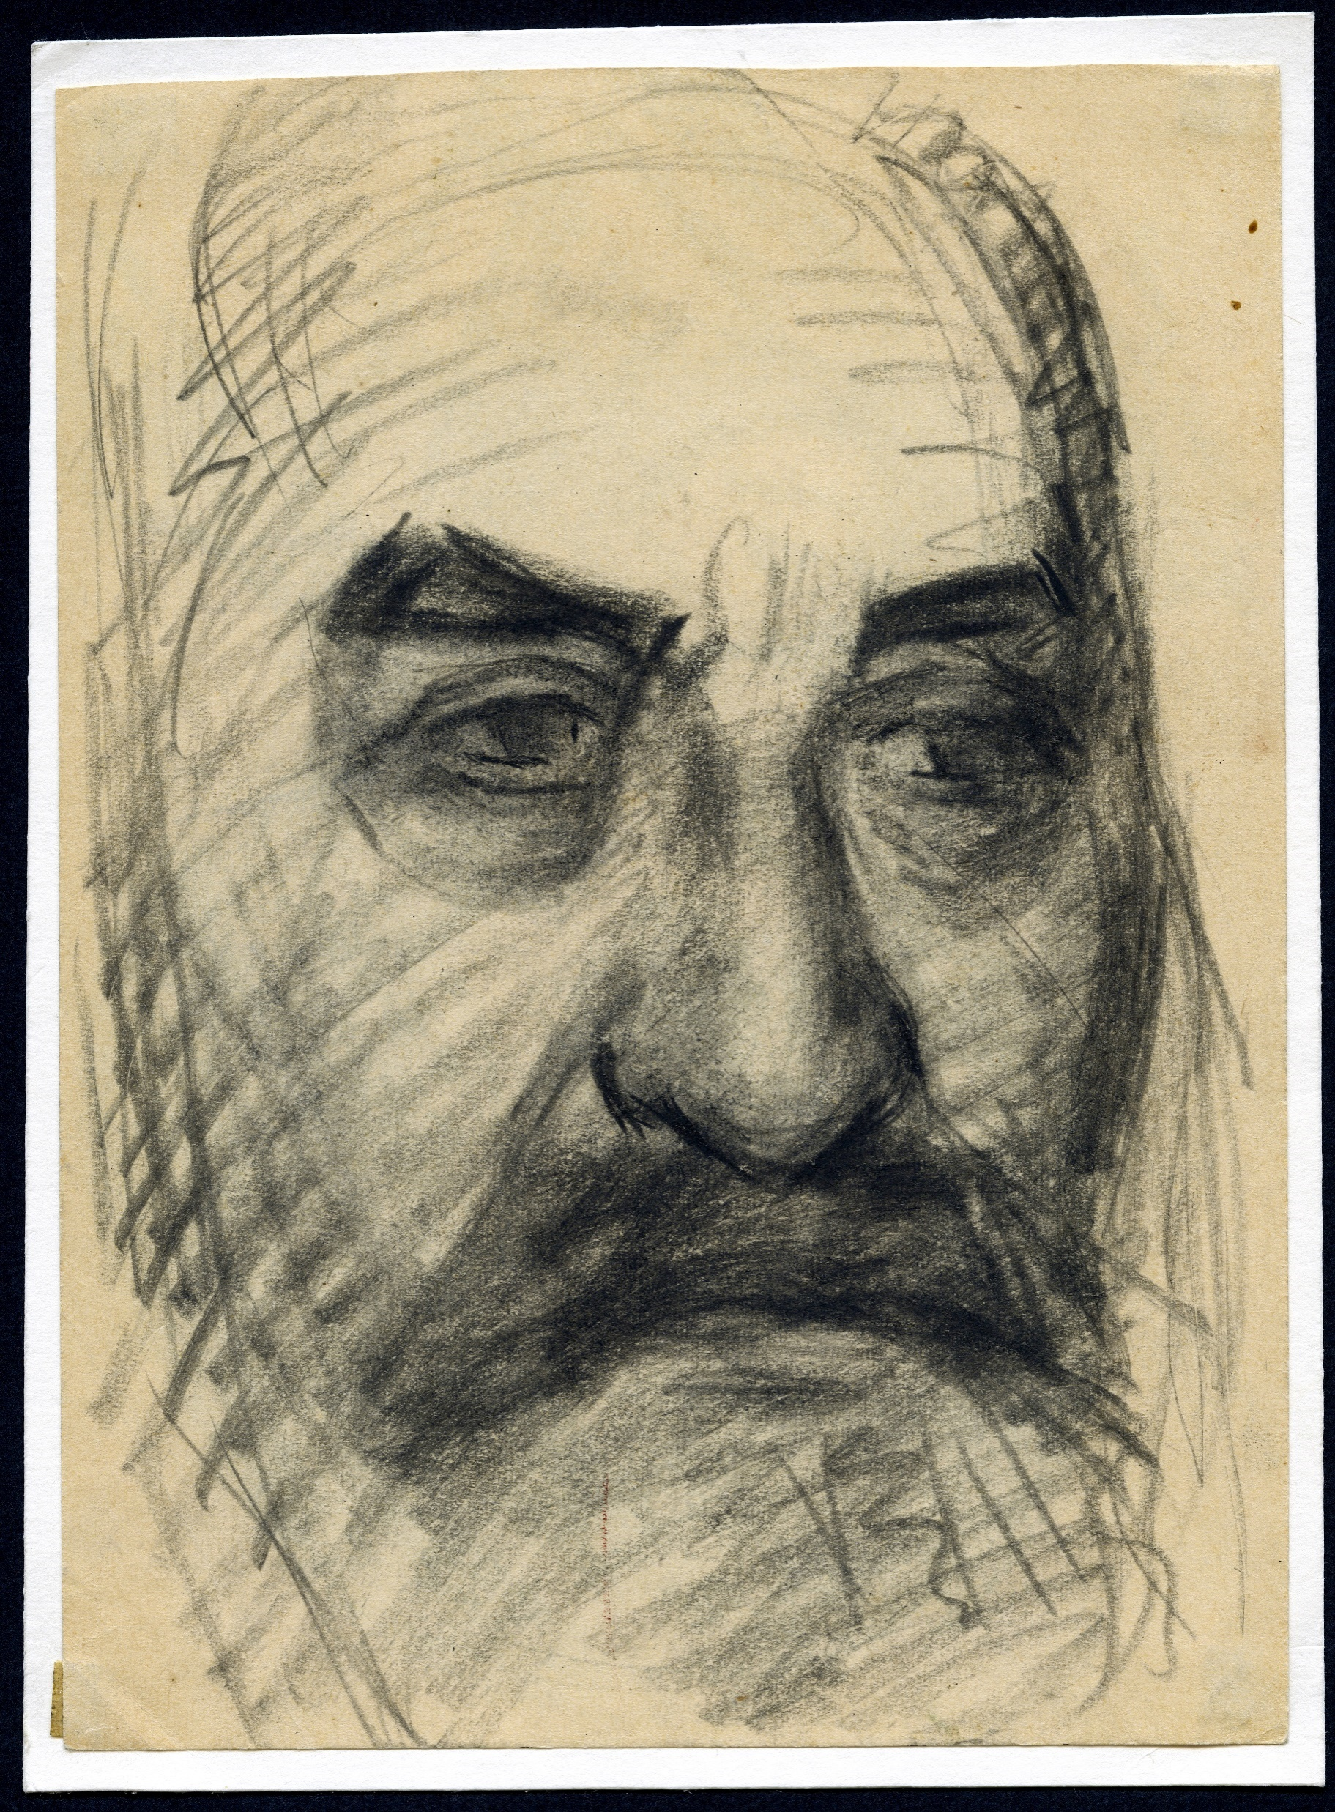
ПОРТРЕТ ОТЦА ХУДОЖНИКА. 1937
PORTRAIT OF THE ARTIST'S FATHER. 1937

Slide 15
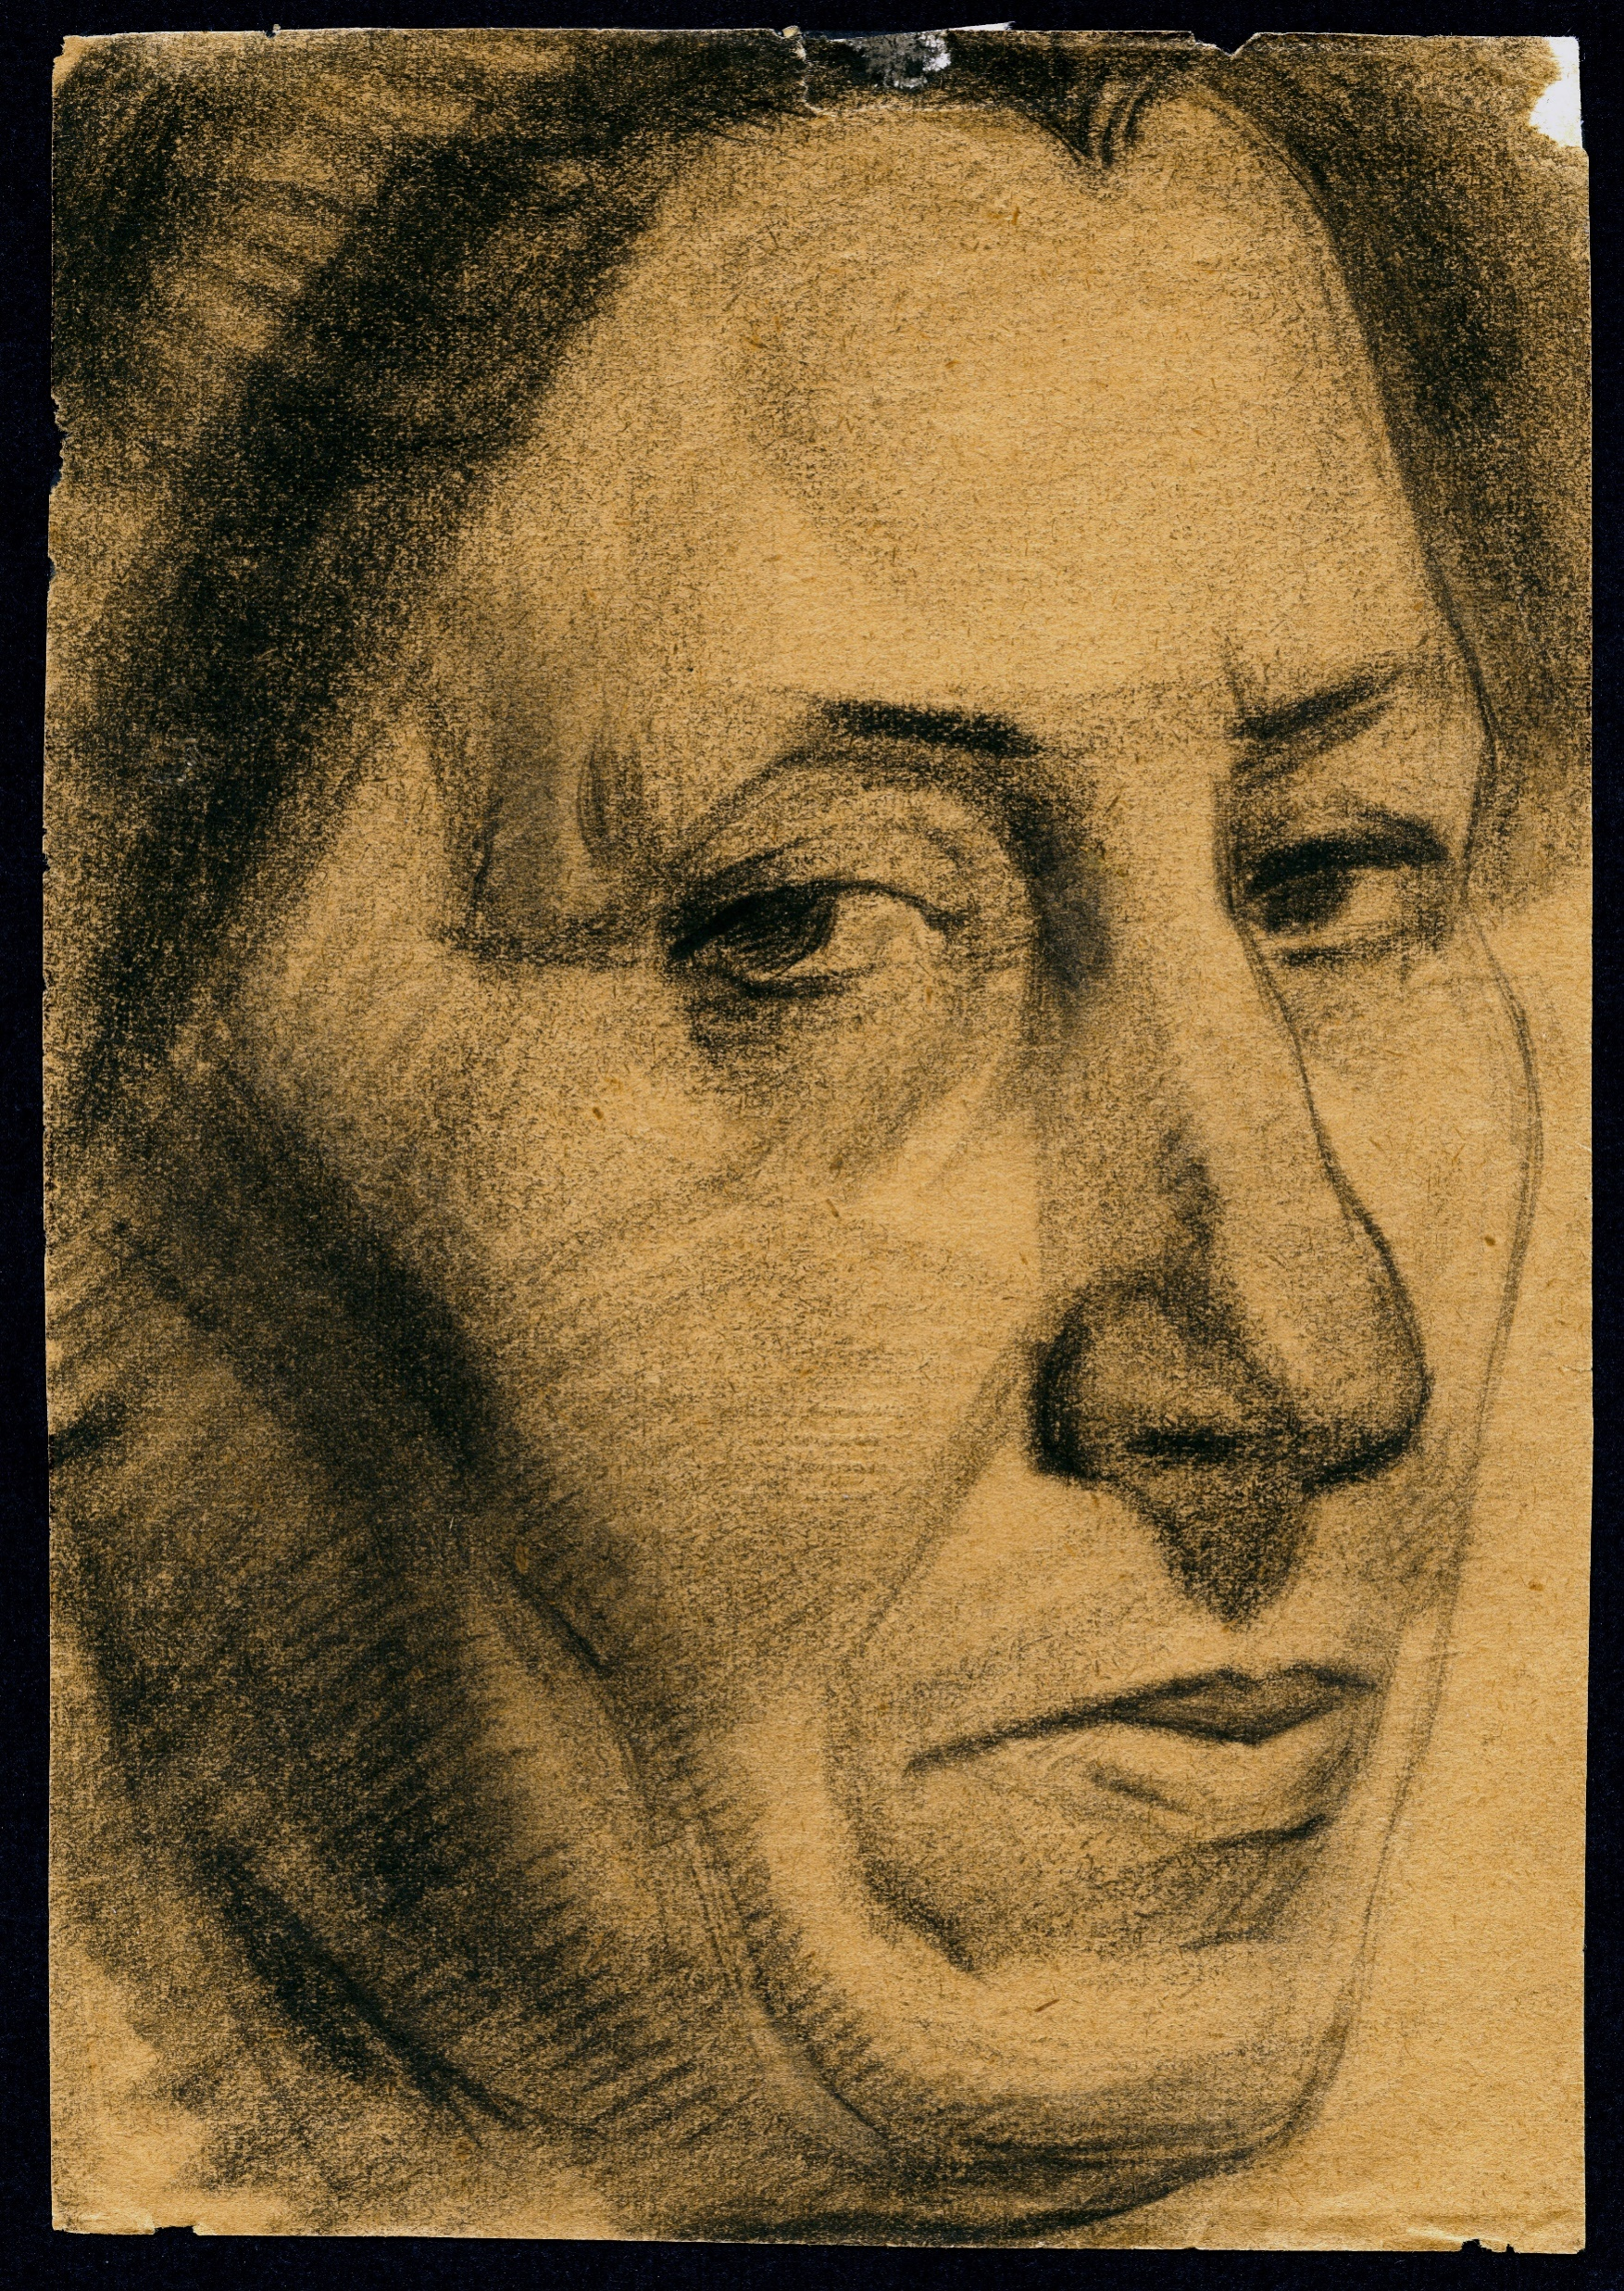
ПОРТРЕТ МАТЕРИ ХУДОЖНИКА. 1937
PORTRAIT OF THE ARTIST'S MOTHER. 1937

Slide 16
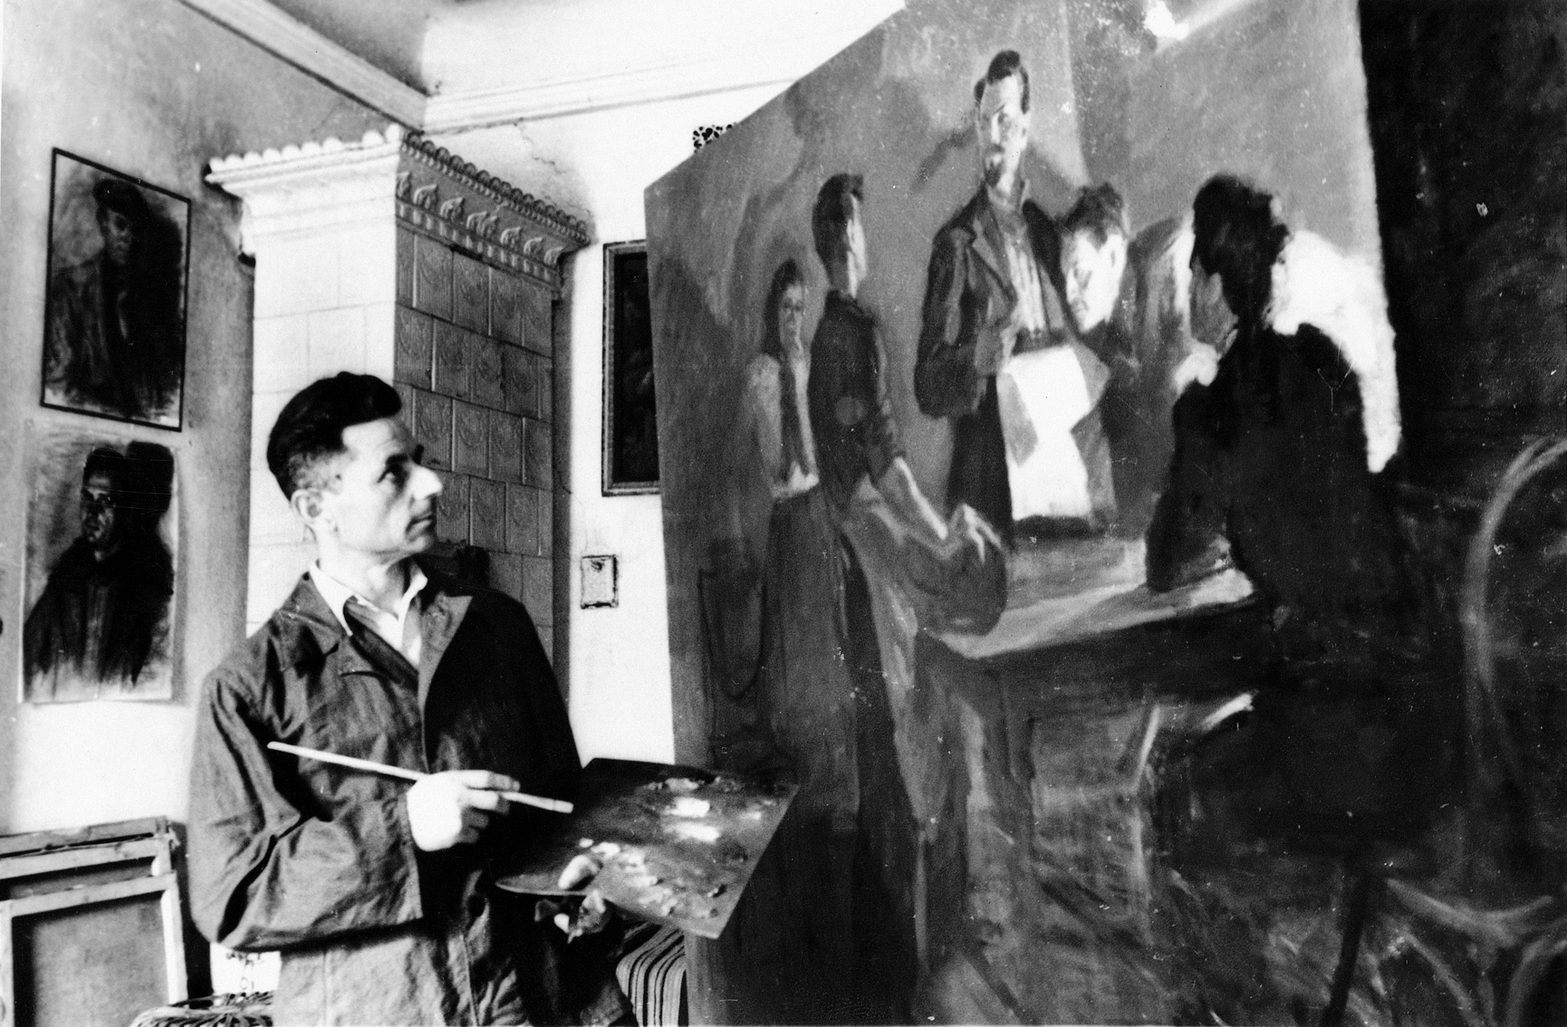
Моисей Гамбурд в своей мастерской. Национальный архив Республики Молдова. 1951
Moisey Gamburd in his studio. National Archive of the Republic of Moldova. 1951

Slide 17
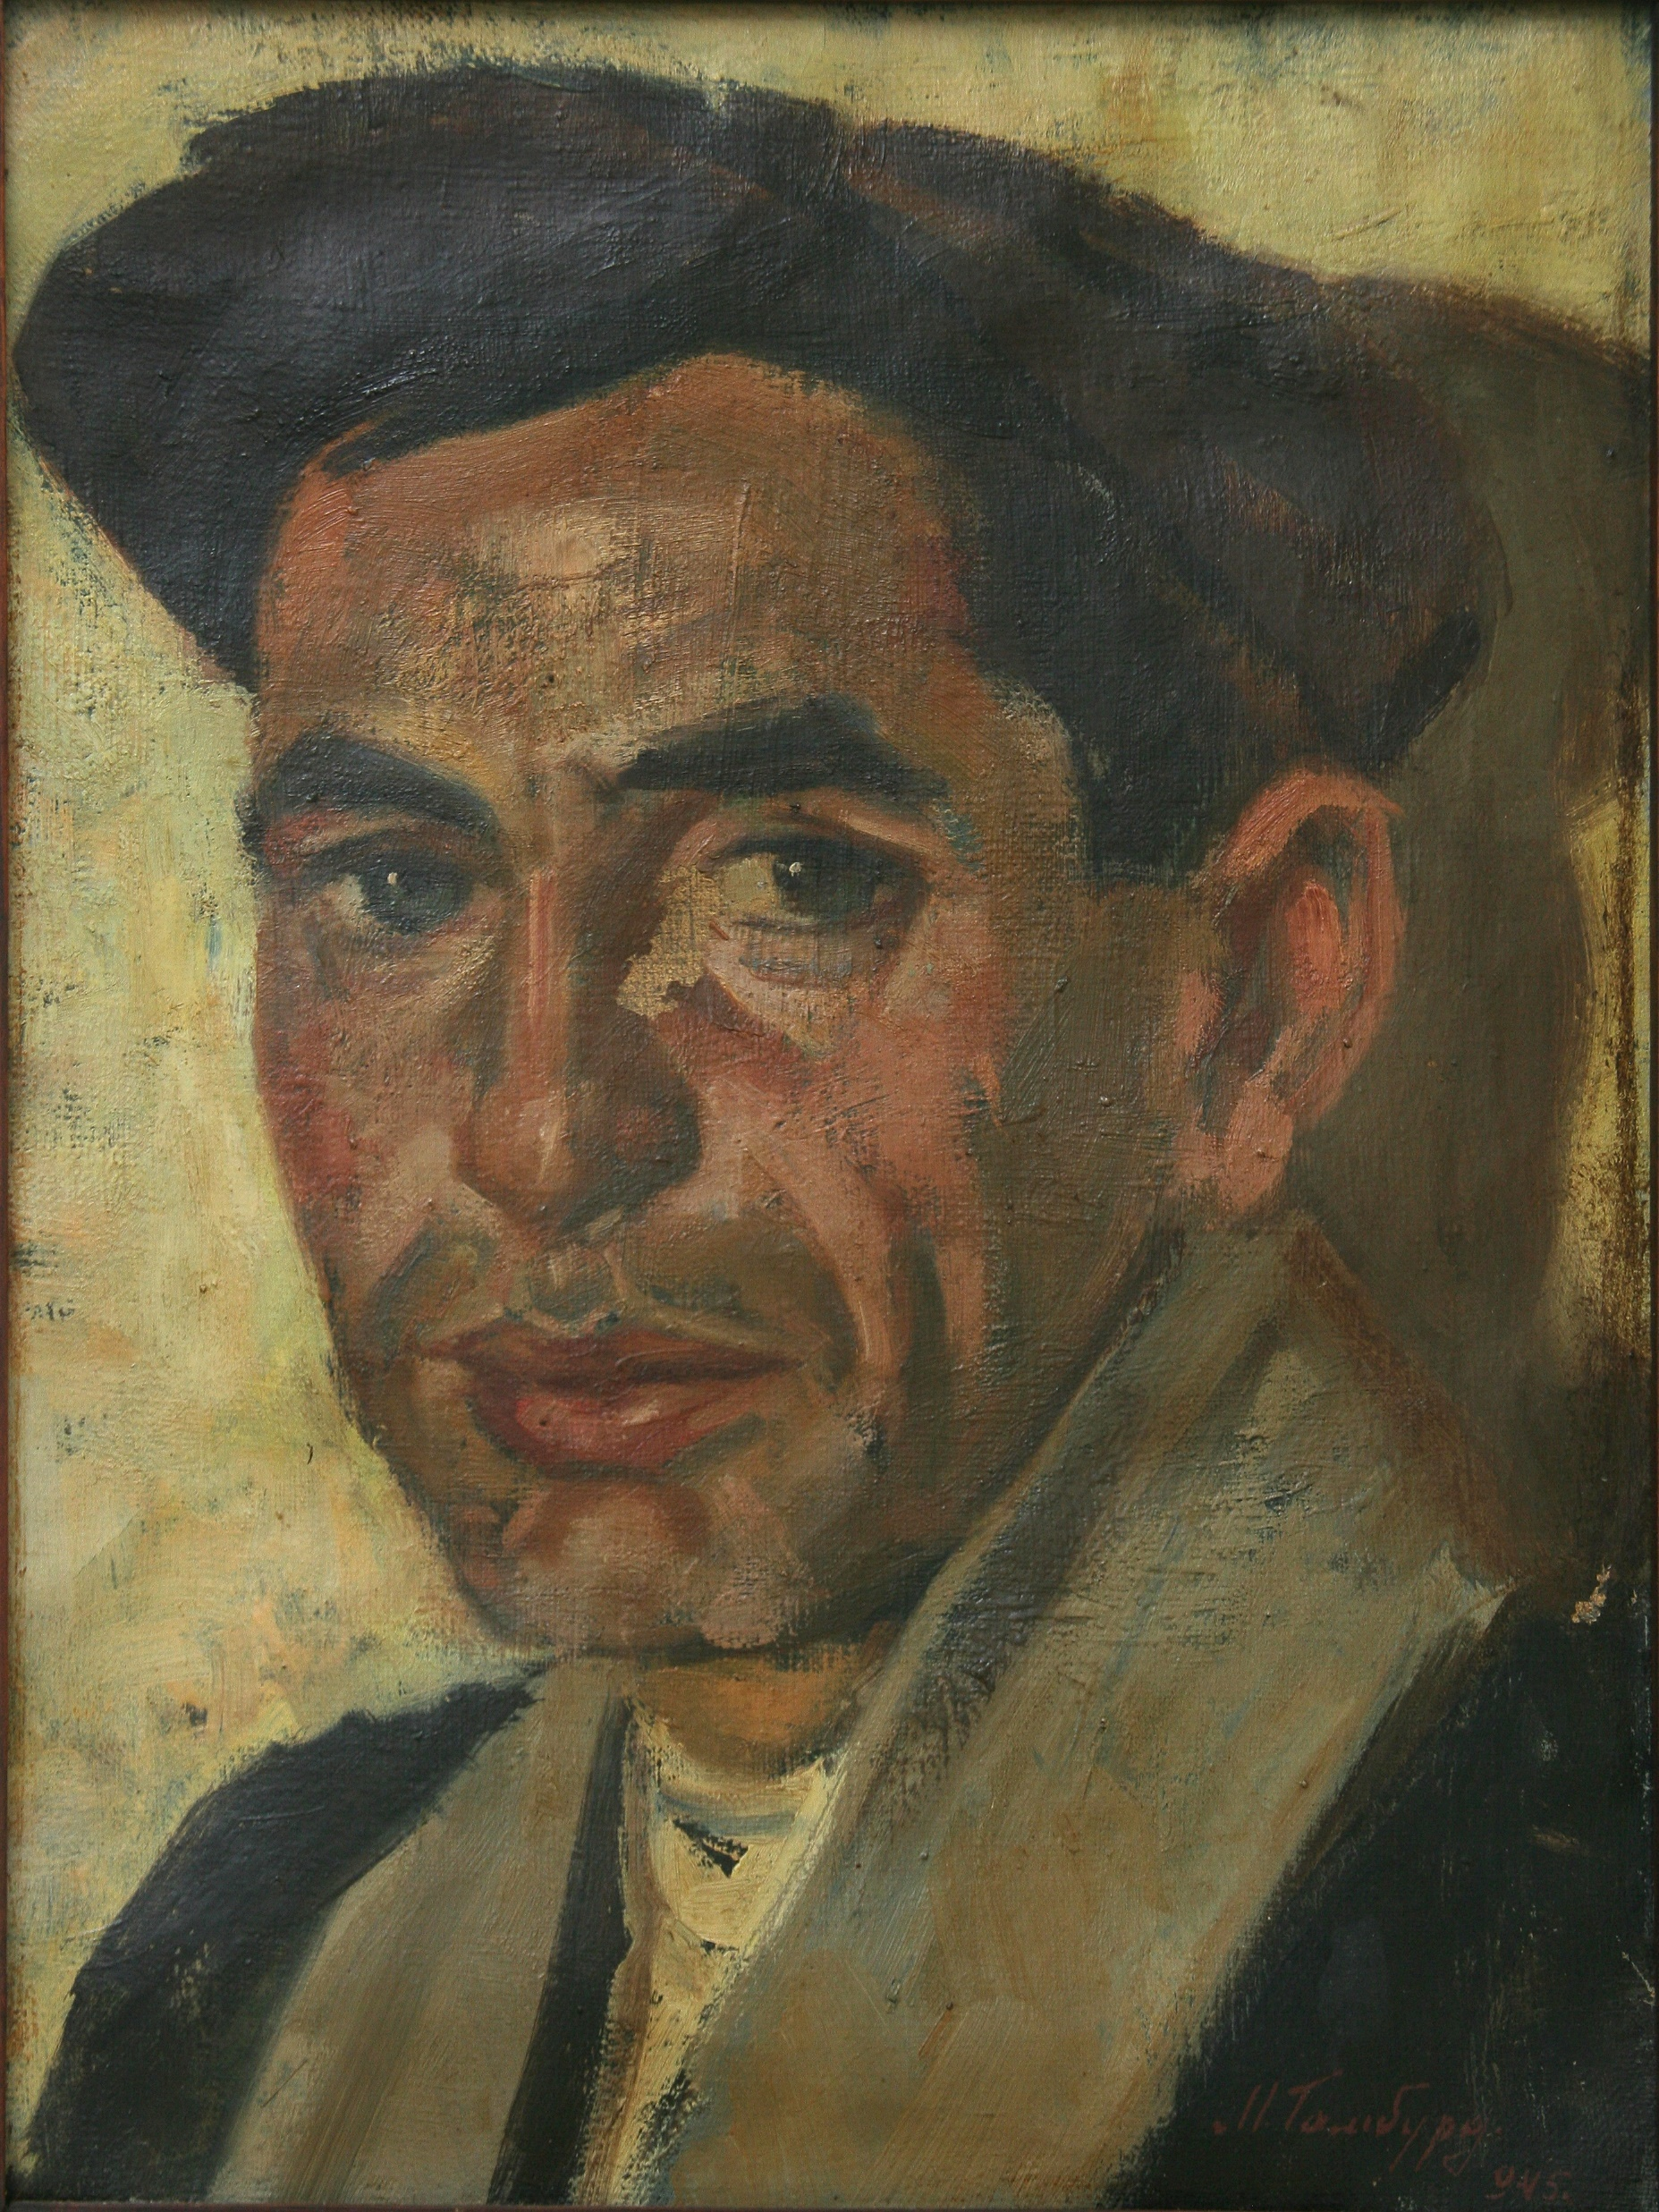
БЕНЬЯМИН. 1945. Национальный художественный музей Республики Молдова
BENJAMIN. 1945. National Art Museum of the Republic of Moldova

Slide 18
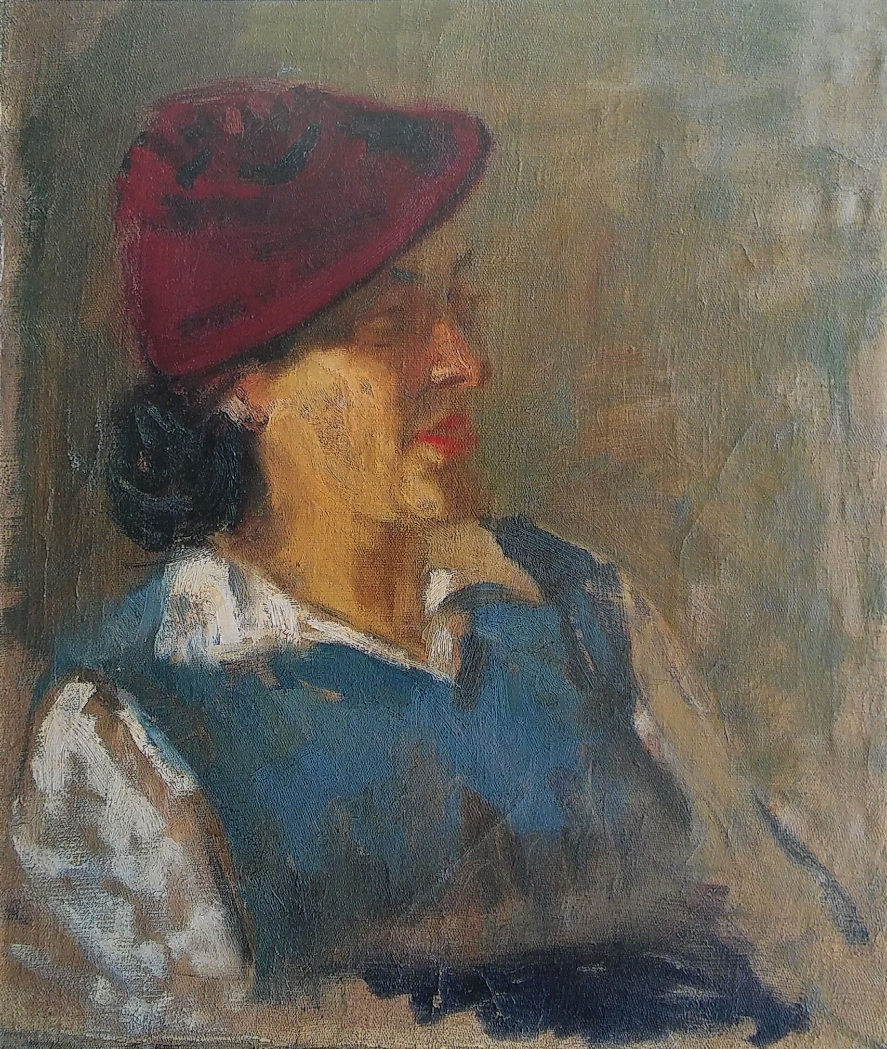
ЭСФИРЬ КУРЦ. 1952
ESFIR KURTZ. 1952

Slide 19
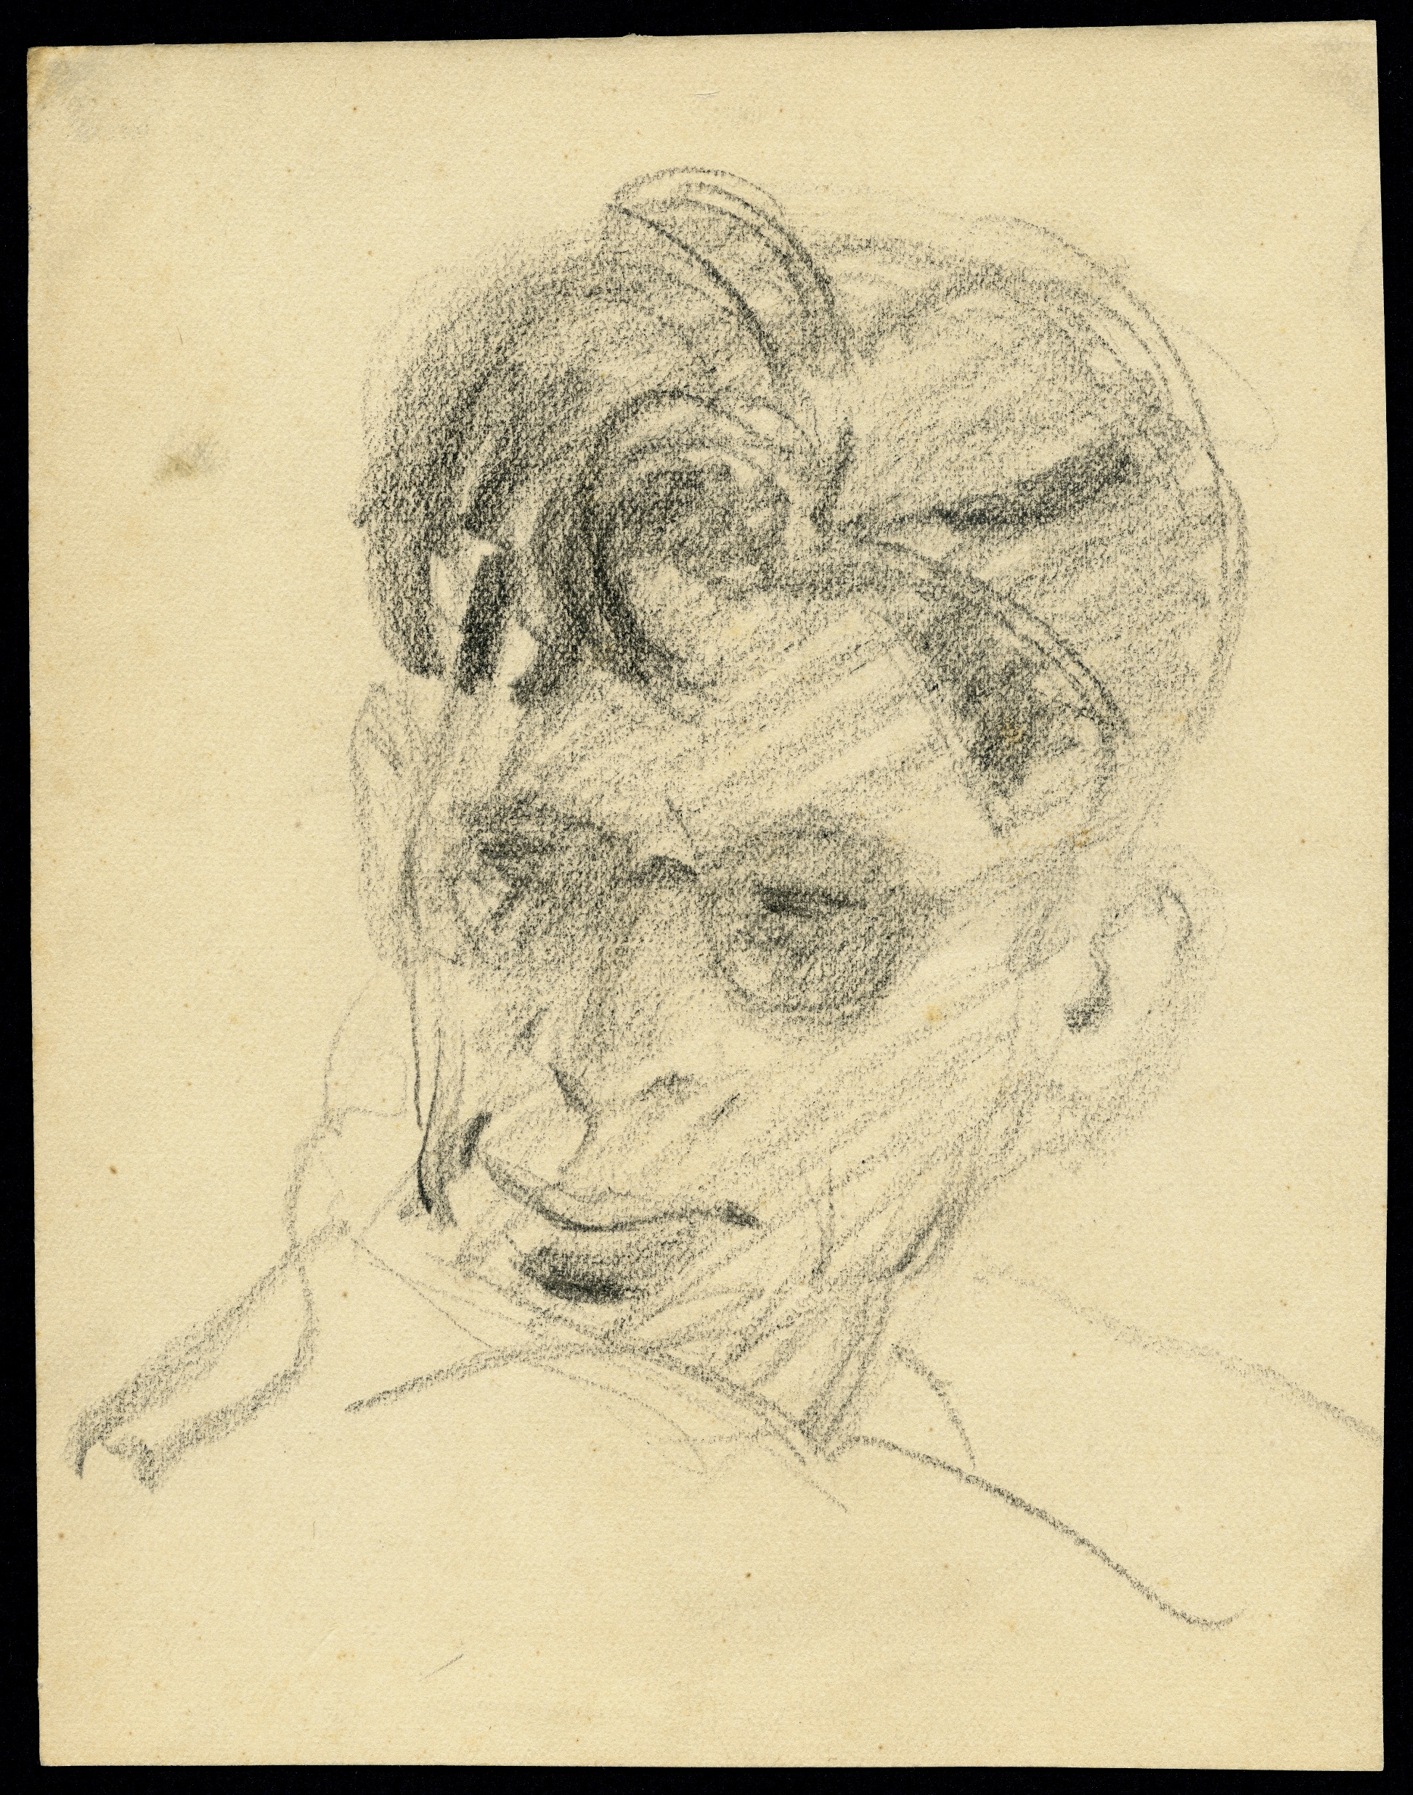
НАБРОСОК К ПОРТРЕТУ СКРИПАЧА ОСКАРА ДАЙНА. 1948. Собрание Михаила Гробмана
SKETSH FROM THE PORTRAIT OF THE VIOLINIST OSCAR DAIN. 1948. Collection of Michael Grobman

Slide 20
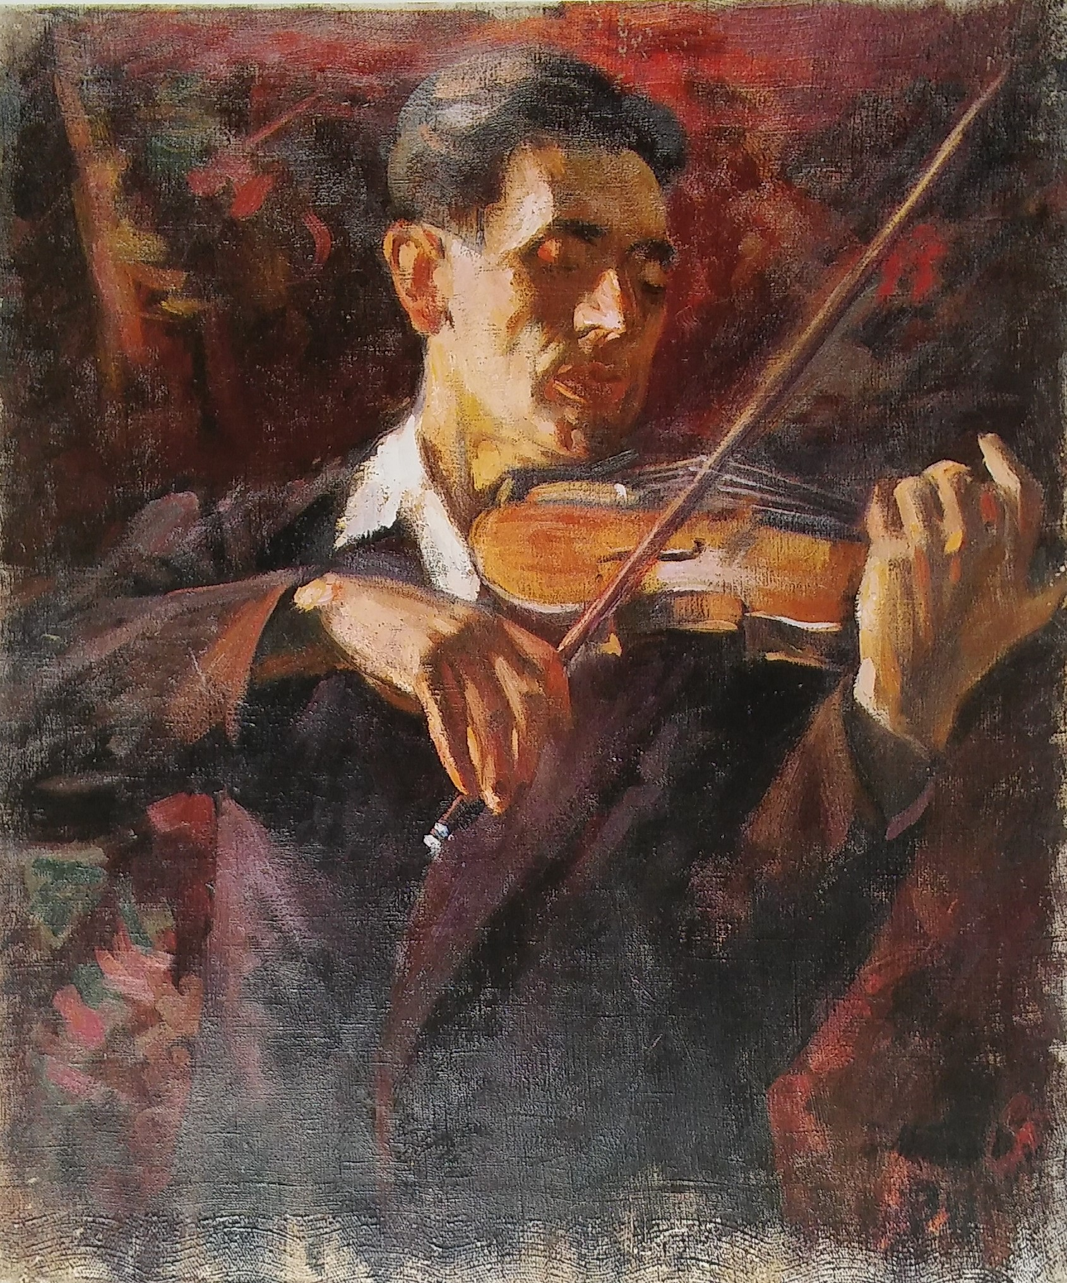
ПОРТРЕТ СКРИПАЧА ОСКАРА ДАЙНА. 1948. Национальный художественный Музей Республики Молдова
PORTRAIT OF THE VIOLINIST OSCAR DAIN. 1948. National Art Museum of the Republic of Moldova

Slide 21
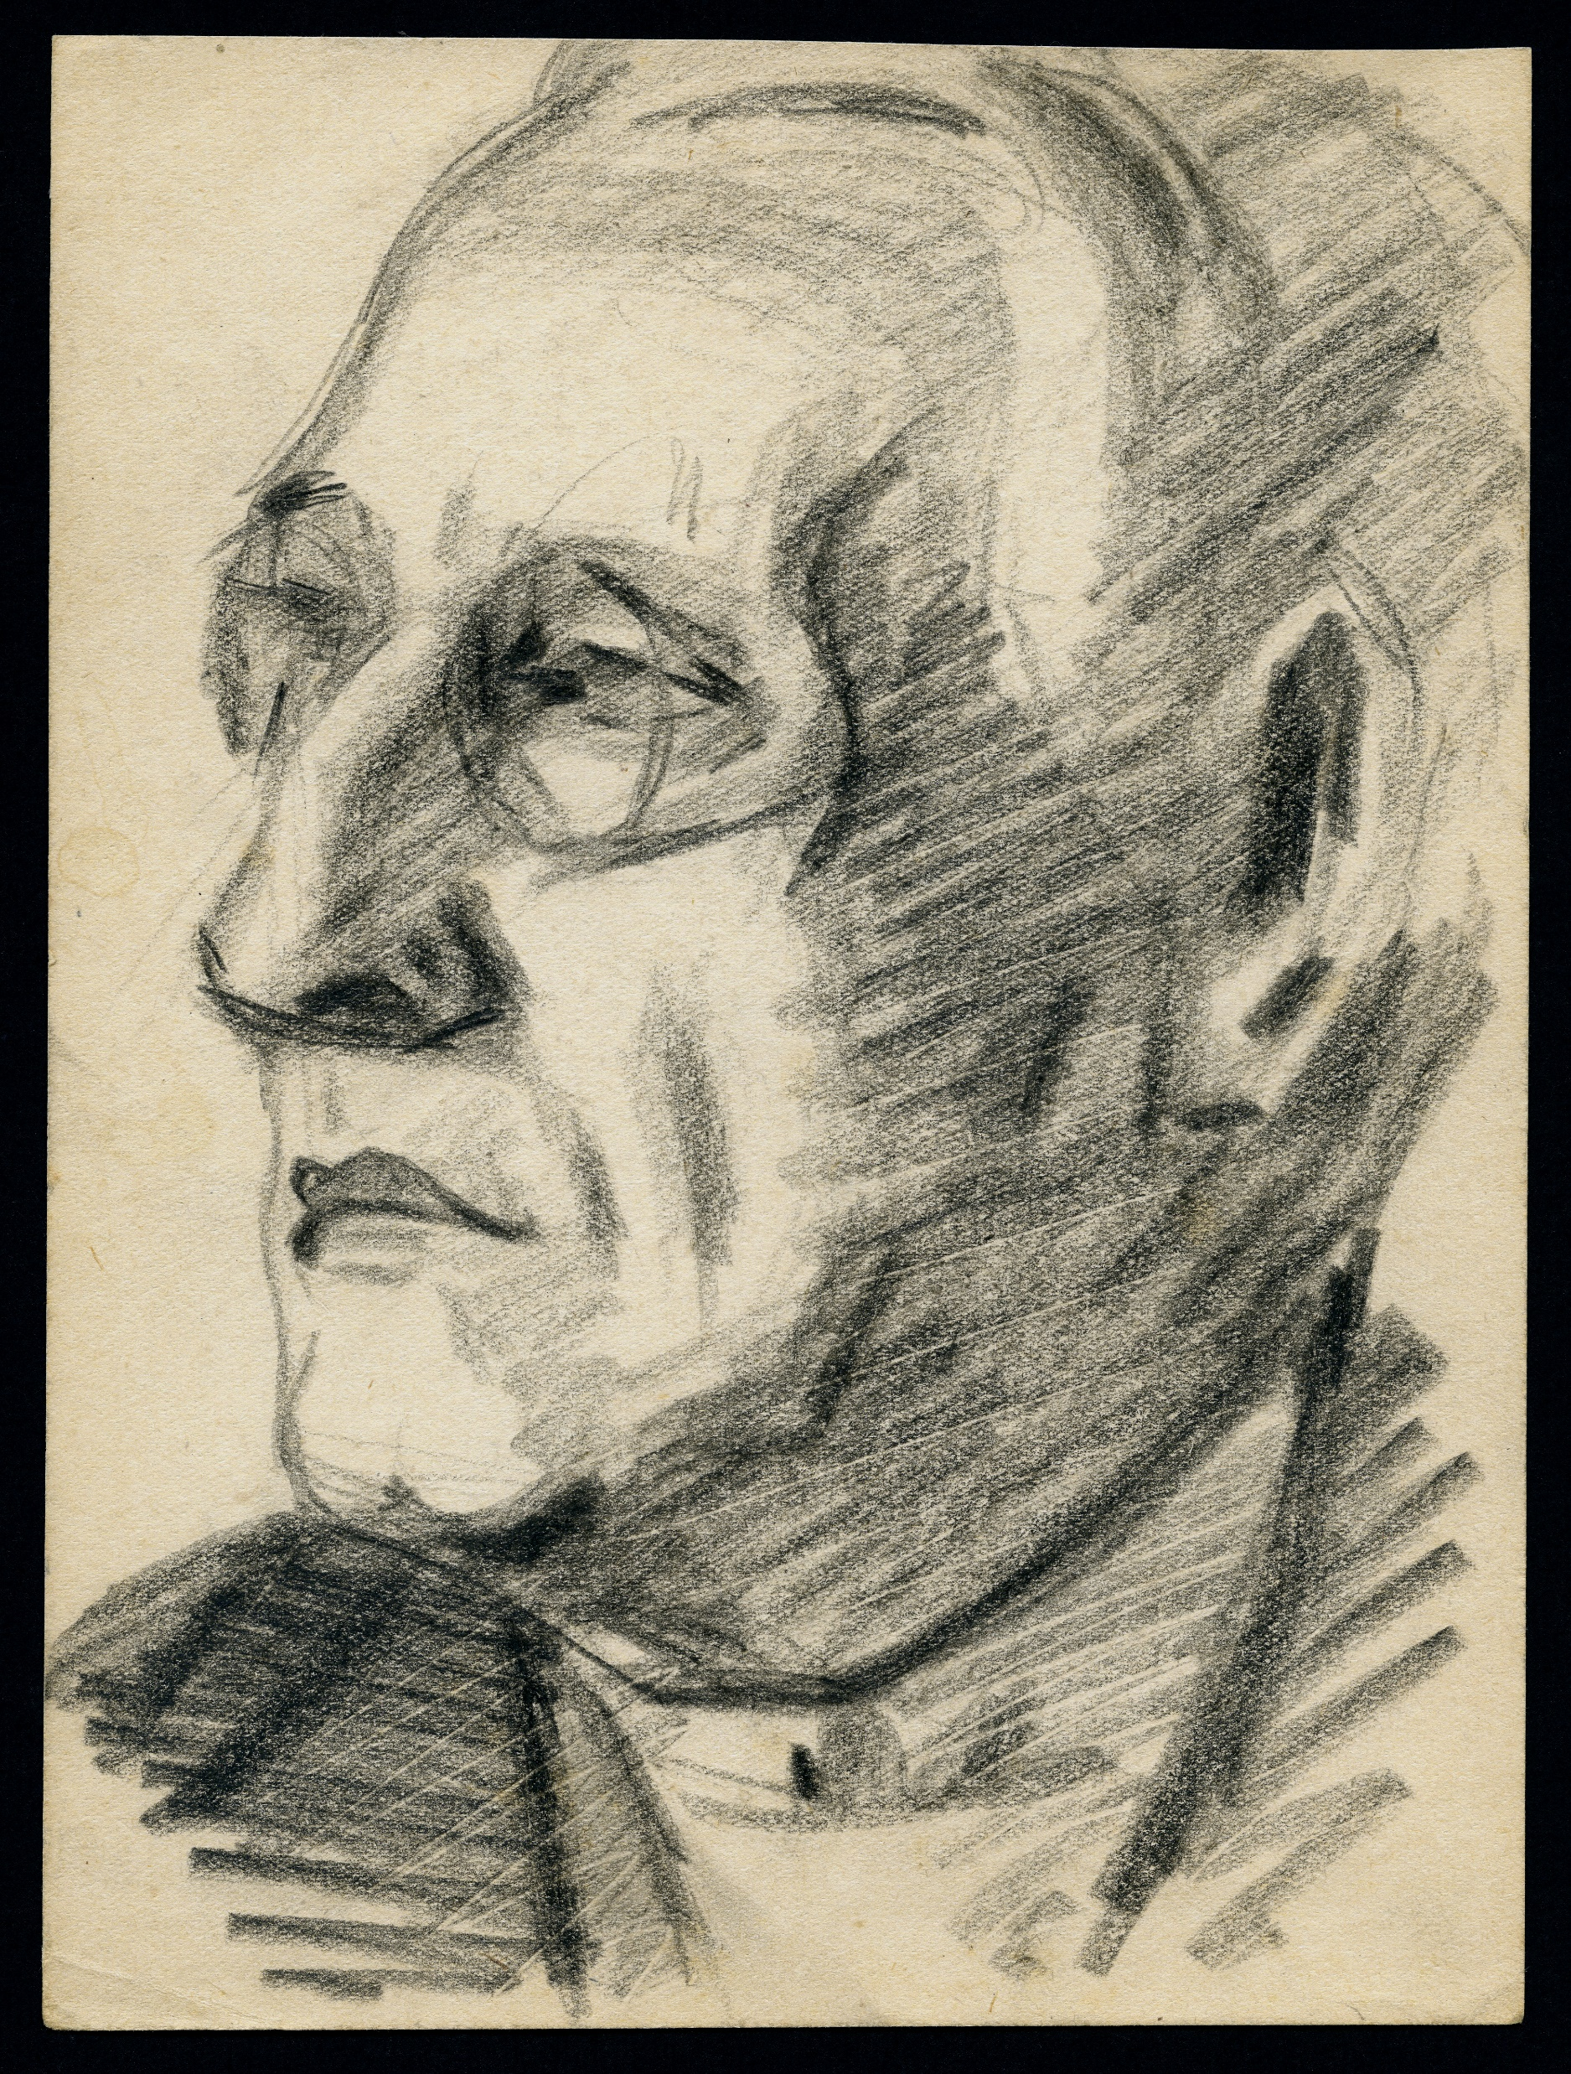
ПОРТРЕТ ТЕСТЯ ХУДОЖНИКА АДВОКАТА ЯКОВА ГОЛЬДЕНБЕРГА. 1940
PORTRAIT OF THE ARTIST’S FATHER-IN-LAW, THE LAWYER YAKOV GOLDENBERG. 1940

Slide 22
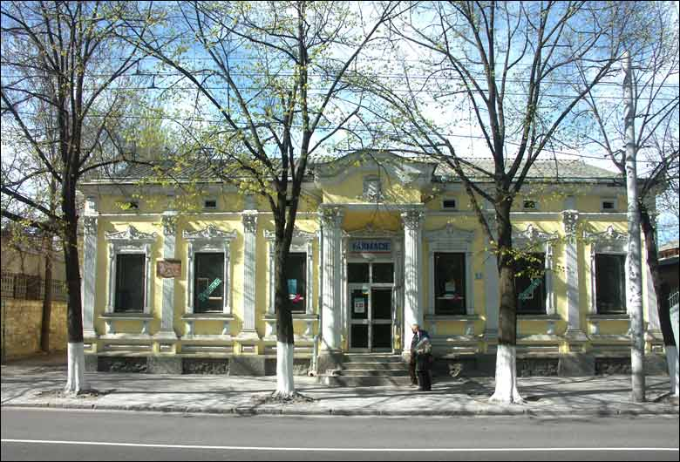
Дом, в котором жила семья Гамбурд. Кишинев
Residence of the Gamburd family. Kishinev

Slide 23
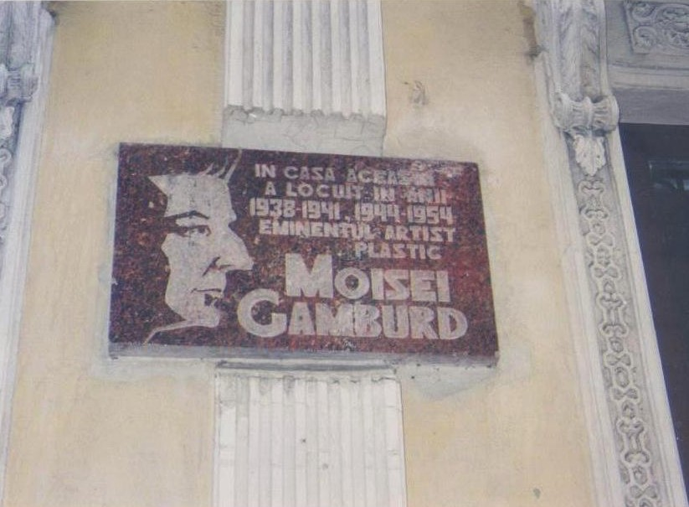
Мемориальная доска на доме, где жила семья Гамбурд, в память о Моисее Гамбурде, классике бессарабского искусства. Кишинев
Memorial plaque at the residence of the Gamburd family. Kishinev

Slide 24
Дополнительные материалы
Additional materials
http://www.miriamgamburd.com/en/book-anthology.php
http://www.miriamgamburd.com/ru/story-pictures.php
http://www.miriamgamburd.com/ru/e-gamburd.php
http://www.miriamgamburd.com/ru/m-gamburd.php
http://www.miriamgamburd.com/ru/drawings-m-gamburd.php
http://www.miriamgamburd.com/download/moshe-eugenia-gamburd.pdf
http://www.miriamgamburd.com/en/e-gamburd.php
http://www.miriamgamburd.com/en/m-gamburd.php
http://www.miriamgamburd.com/en/drawings-m-gamburd.php
http://www.miriamgamburd.com/en/critique-master.php

